Slide 1
PIMデジタルアセット情報 操作フロー説明資料

Slide 2
目次
1. 当資料の目的 ・・・3
2. PIMデジタルアセット情報登録 ・・・4
2.1 PIMデジタルアセット情報登録フロー ・・・5
2.2 PIMデジタルアセット情報登録フロー図 ・・・6
2.3 ドキュメント（カタログ/マニュアル/技術資料/FAQ）情報登録 ・・・7
2.3.4 ドキュメント（カタログ/マニュアル/技術資料/FAQ）一覧画面の項目表示を編集をする場合 ・・・8
2.3.5 ドキュメント（カタログ/マニュアル/技術資料/FAQ）詳細画面の項目表示を編集をする場合 ・・・23
2.4 外形図・CAD 情報登録 ・・・27
2.4.4 外形図・CAD一覧画面の項目表示を編集をする場合 ・・・32
2.5 ソフトウェア・サンプルライブラリ 情報登録 ・・・45
2.5.4 ソフトウェア・サンプルライブラリ一覧画面の項目表示を編集をする場合 ・・・51
2.5.5 ソフトウェア・サンプルライブラリ詳細画面の項目表示を編集をする場合 ・・・61
2.5.6 ソフトウェア・サンプルライブラリEC連携する場合 ・・・65
3. PIMデジタルアセット更新 ・・・75
3.1 PIMデジタルアセット情報更新フロー ・・・76
3.2 PIMデジタルアセット情報更新フロー図 ・・・77
3.3.1 ドキュメント（カタログ/マニュアル/技術資料/FAQ）
一覧・詳細画面の項目表示を編集をする場合 ・・・78
3.3.2 外形図・CAD 一覧画面の項目表示を編集をする場合 ・・・82
3.3.3 ソフトウェア・サンプルライブラリ 一覧・詳細画面の項目表示を編集をする場合 ・・・86
更新履歴 ・・・90

Slide 3
１．当資料の目的
PIMデジタルアセット情報（登録・更新）
当資料は以下の場面にて参照いただく操作フロー説明資料となります。
【登録】
・新規にFAサイトに表示するデジタルアセット情報を登録する場合
・新規にソフトウェア・サンプルライブラリ情報を登録し、ECサイトへデータ連携する場合
【更新】
あらかじめ公開しているデジタルアセット情報についてPIM側で更新が行われ、その更新通知を受け取った場合
FAサイトの表示設定（表示順、自由記述欄の記載内容、表示文字のフォントや色）を変更したい場合
PIMデジタルアセット情報（削除）については、下記の操作フローをご覧ください。
「M03_006_操作フロー説明資料_ワークフロー.pptx
非公開としてPIM側から連携された情報をFAサイト上で非公開にする場合（p.10）」
操作フロー説明資料は、操作フローに沿って操作や入力事項を説明する資料です。
機能詳細および仕様詳細については、下記の関連する機能マニュアルをご覧ください。
【関連する機能マニュアル】
「M02_003_機能マニュアル_デジタルアセット.docx 」

Slide 4
2. PIMデジタルアセット情報登録

Slide 5

2． PIMデジタルアセット情報登録フロー
実施 時期
PIM
事業部営業
BU 営業
BU 設計 部門
各海外販社
ECサイト
デジタルアセット登録
デジタルアセット公開先設定
承認・公開
申請
承認・公開
の操作説明は
別資料（M03_006_操作フロー説明資料_ワークフロー.pptx）をご確認ください。
PIMデジタルアセット
情報登録
申請
Web
公開承認(国内)
Web
公開承認(グローバル)
デジタルアセット連携先設定
デジタルアセットの表示設定/入力/確認
(表示順、自由記述欄など)
（国内）
Web
公開申請
(国内)
デジタルアセット公開処理
デジタルアセットの表示設定/入力/確認
(表示順、自由記述欄など)
（グローバル）
Web
公開申請
(グローバル)
デジタルアセット情報の
表示設定/入力/確認
(表示順、自由記述欄など)
（海外販社）
Web公開申請
Web公開承認
ECサイト公開に向けた編集作業
公開申請
公開承認

Slide 6


３．PIMデジタルアセット情報登録フロー図
デジタルアセット情報登録
申請
担当者
メニュー選択
デジタルアセット情報一覧で検索
デジタルアセット表示情報一覧で検索／PIMデジタルアセット情報取得を選択
デジタルアセット表示情報 一覧で申請対象の デジタルアセットを選択
PIMデジタルアセット情報取得で
新デジタルアセット情報を追加登録
公開申請で
申請の内容の記載と申請
EC対応
Web移行済機種
Web未移行機種
承認・公開
デジタルアセット表示情報一覧で検索／
データファイルエクスポート
メニュー選択
照査者
公開承認で
申請の却下
公開承認で
申請の承認
データファイルExcel編集／
データファイルインポート
EC対応
更新なし
WEB公開
EC連携
申請
の操作説明は、別資料（M03_006_操作フロー説明資料_ワークフロー.pptx）をご確認ください。
申請
承認・公開

Slide 7
ドキュメント（カタログ/マニュアル/技術資料/FAQ） 情報登録
2. PIMデジタルアセット情報登録

Slide 8
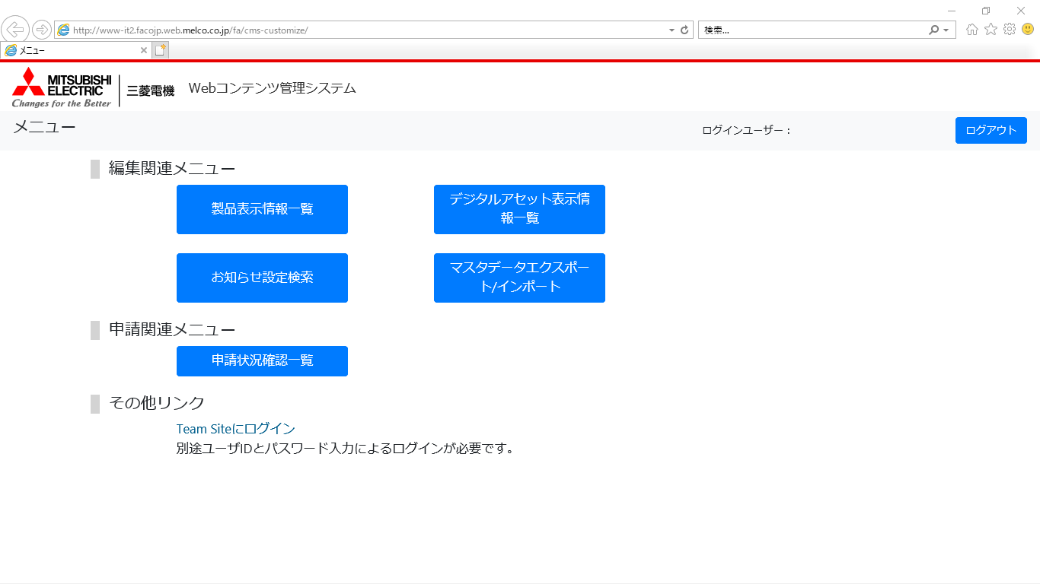
2.3.1 ドキュメント情報登録 メニュー選択
グループ共通認証基盤でログインし、「メニュー」画面を開きます。
「メニュー」画面の「デジタルアセット表示情報一覧」ボタンをクリックし 「デジタルアセット表示情報一覧」画面を表示します。
デジタルアセット情報登録
（ドキュメント）
メニュー選択
デジタルアセット表示情報 一覧で検索／PIMデジタル アセット情報取得を選択
PIMデジタルアセット情報 取得で新デジタルアセット 情報を追加登録
デジタルアセット表示情報 一覧でデータファイル エクスポート
データファイルExcel編集／ インポート
申請
承認・公開

Slide 9
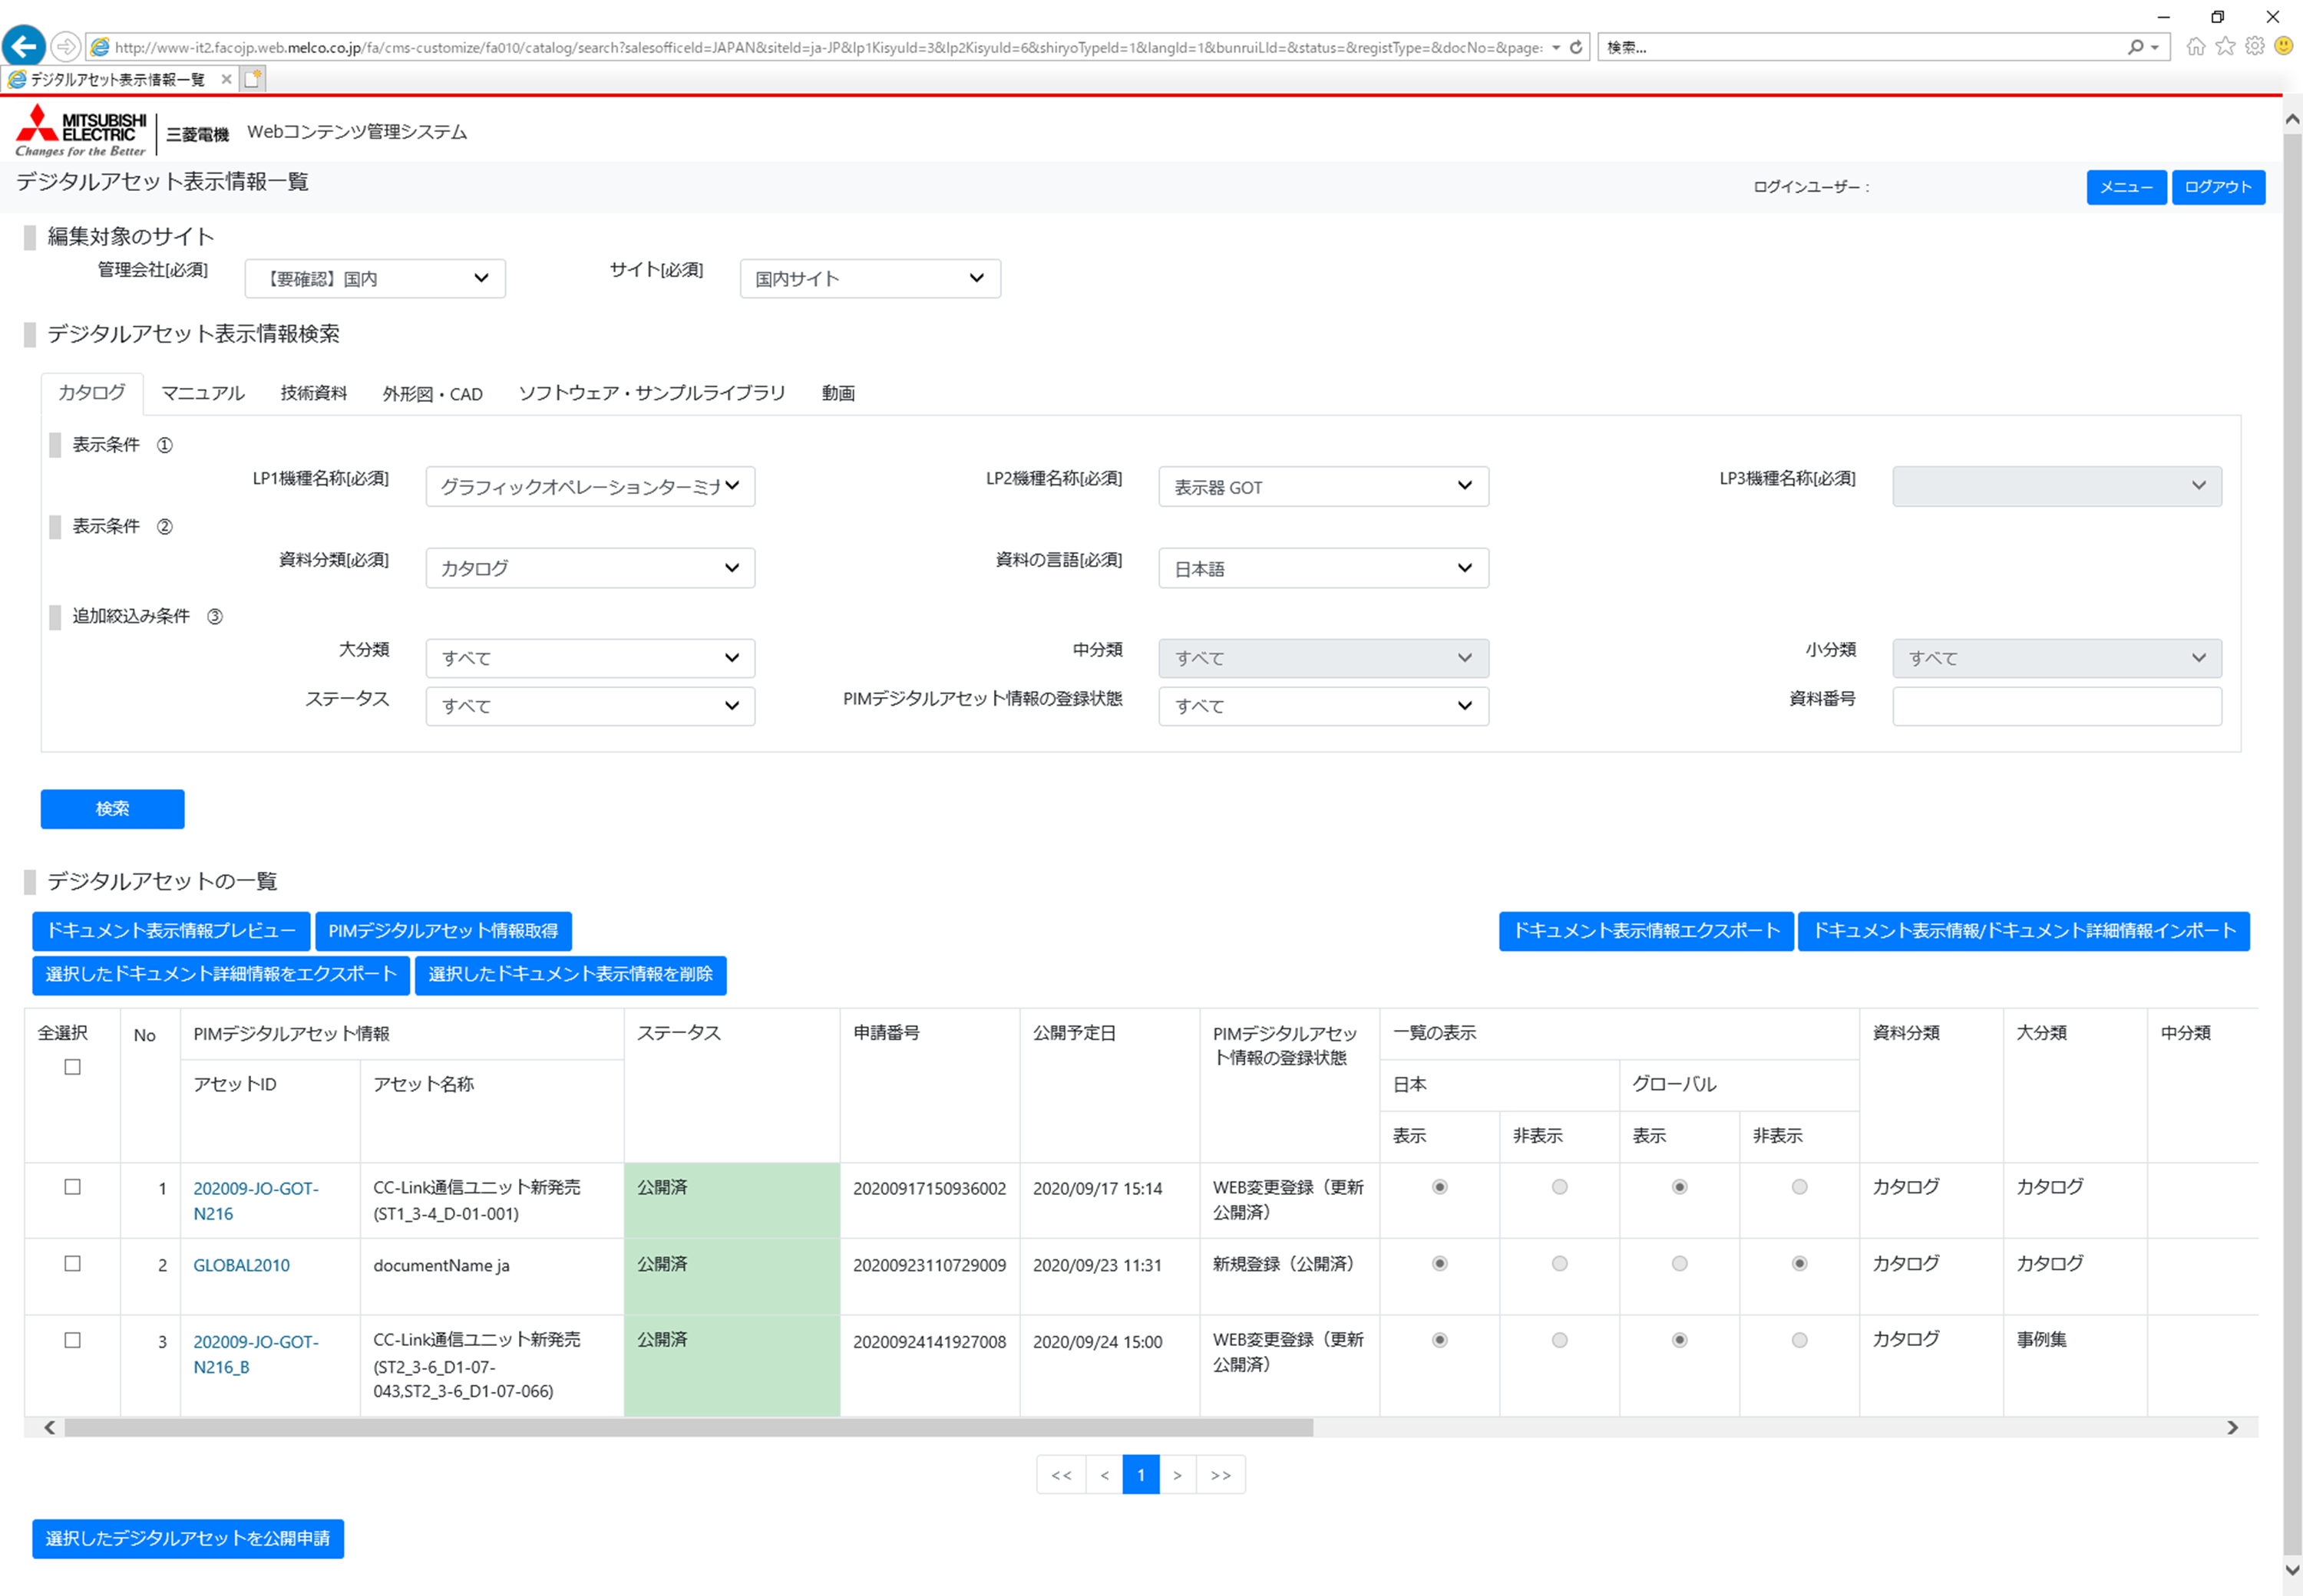
2.3.2 ドキュメント情報登録 検索／PIM製品情報取得を選択
「デジタルアセット表示情報一覧」画面で、一覧を検索して「PIMデジタルアセット情報取得」画面に遷移します。
デジタルアセットの編集を行って、表示させるサイトを選択します。
対象のデジタルアセットの種類を選択します。 ※どのタブを選択しても、基本操作は変わりません。
一覧に表示させる機種を指定します。
「検索ボタン」をクリックして、一覧を表示させます。
デジタルアセット情報登録
（ドキュメント）
メニュー選択
デジタルアセット表示情報 一覧で検索／PIMデジタル アセット情報取得を選択
①
PIMデジタルアセット情報 取得で新デジタルアセット 情報を追加登録
②
③
デジタルアセット表示情報 一覧でデータファイル エクスポート
④
データファイルExcel編集／ インポート
申請
承認・公開

Slide 10
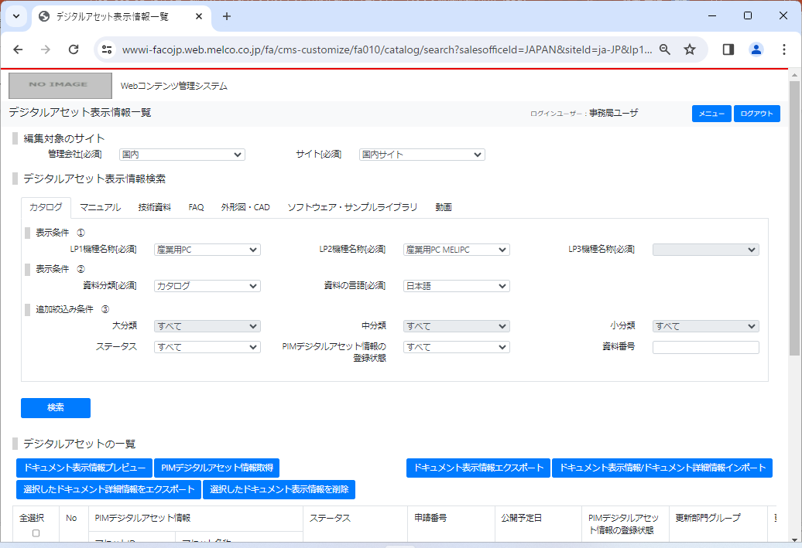
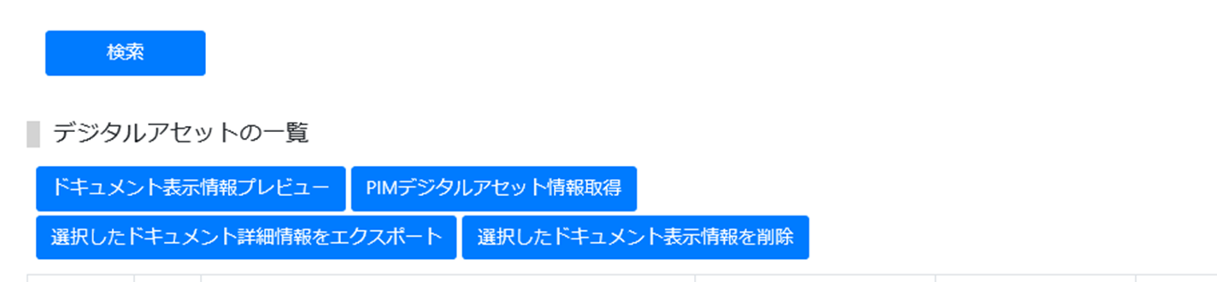
2.3.2 ドキュメント情報登録 検索／PIM製品情報取得を選択
「デジタルアセット表示情報一覧」画面で、一覧を検索して「PIMデジタルアセット情報取得」画面に遷移します。
「PIMデジタルアセット情報取得」ボタンをクリックし「PIMデジタルアセット情報取得」画面を開きます。
デジタルアセット情報登録
（ドキュメント）
メニュー選択
デジタルアセット表示情報 一覧で検索／PIMデジタル アセット情報取得を選択
PIMデジタルアセット情報 取得で新デジタルアセット 情報を追加登録
検索結果：10件中 1-10件を表示
0件選択中
デジタルアセット表示情報 一覧でデータファイル エクスポート
検索結果：10件中 1-10件を表示
0件選択中
データファイルExcel編集／ インポート
⑤
申請
承認・公開

Slide 11
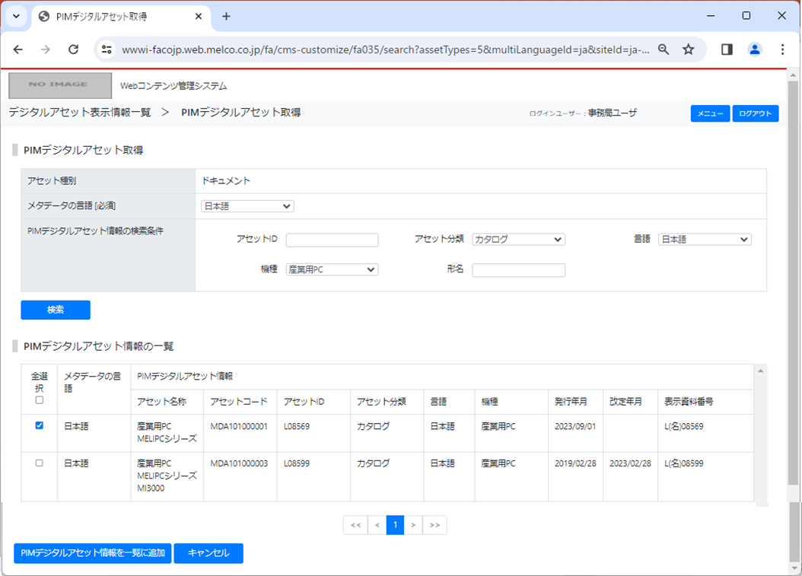
2.3.3 ドキュメント情報登録 新製品情報を追加登録
「PIMデジタルアセット情報取得」画面で、PIMでデジタルアセット情報を検索し、一覧に追加します。
PIMデジタルアセットの絞り込み条件を指定して検索します。
絞り込んだPIMデジタルアセット情報の一覧を確認し、新規に登録する情報をチェックボックスで選択します。
「PIMデジタルアセット情報を一覧に登録」ボタンをクリックし、選択したものを指定の機種・アセット分類のデジタルアセットの一覧に追加します。クリック後は「デジタルアセット表示情報一覧」画面に戻ります。
デジタルアセット情報登録
（ドキュメント）
メニュー選択
デジタルアセット表示情報 一覧で検索／PIMデジタル アセット情報取得を選択
①
PIMデジタルアセット情報 取得で新デジタルアセット 情報を追加登録
リンク参照登録の場合、
他機種を選択します。
デジタルアセット表示情報 一覧でデータファイル エクスポート
②
データファイルExcel編集／ インポート
申請
他機種のデータを選択する場合は、他機種側で既に一覧に取り込まれて
いることが前提となります。（取り込まれていないデータを選択して
追加するとエラーが表示されます）
承認・公開
③

Slide 12
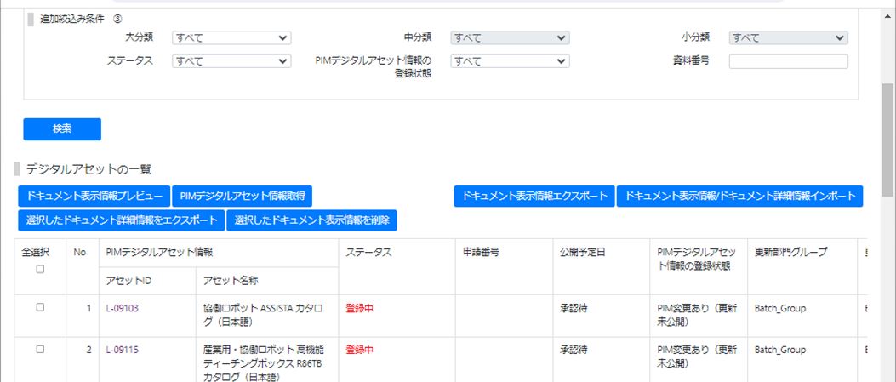
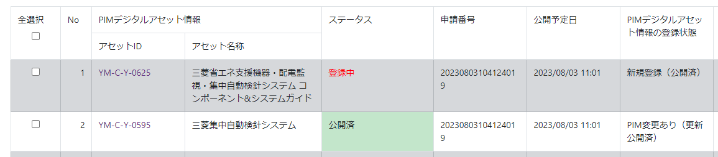
2.3.3 ドキュメント情報登録 新製品情報を追加登録
「PIMデジタルアセット情報取得」画面で、PIMでデジタルアセット情報を検索し、一覧に追加します。
「デジタルアセット表示情報一覧」画面で、新しく追加されたデジタルアセット情報を確認します。
※リンク参照登録の場合、行背景は灰色で表示されます。
デジタルアセット情報登録
（ドキュメント）
メニュー選択
検索結果：10件中 1-10件を表示
0件選択中
デジタルアセット表示情報 一覧で検索／PIMデジタル アセット情報取得を選択
PIMデジタルアセット情報 取得で新デジタルアセット 情報を追加登録
④
デジタルアセット表示情報 一覧でデータファイル エクスポート
新しく追加されたデジタルアセット情報は、デジタルアセット一覧の先頭に表示されます。
【リンク参照の場合】
データファイルExcel編集／ インポート
④
リンク参照登録の場合、
行背景は灰色で表示されます。
申請
承認・公開
12

Slide 13
ドキュメント（カタログ/マニュアル/技術資料/FAQ） 一覧画面の項目表示を編集する場合
ドキュメントの詳細情報を編集する場合、下記手順をご参照ください。 『ドキュメント（カタログ/マニュアル/技術資料/FAQ）の詳細情報を編集する場合』

Slide 14
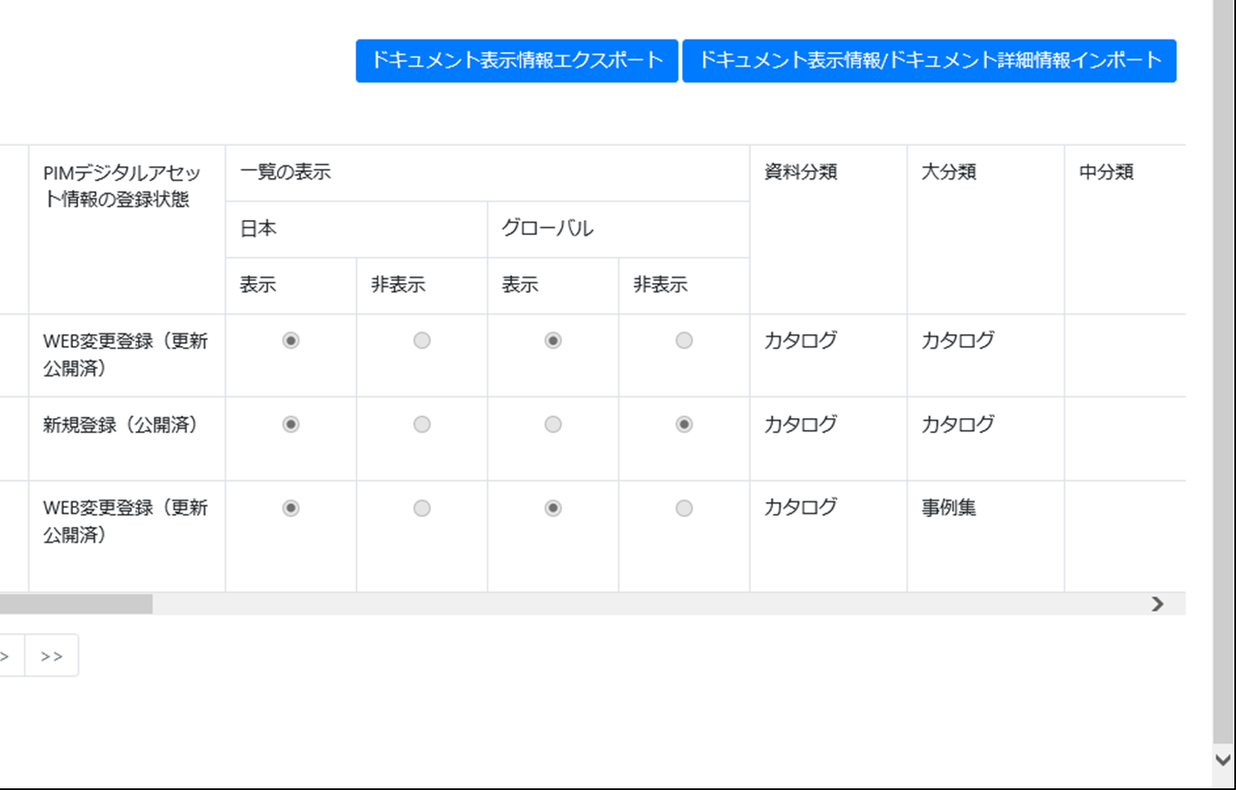
2.3.4.1 ドキュメント情報登録 データファイルエクスポート
【ドキュメント（カタログ/マニュアル/技術資料/FAQ） ）一覧画面の項目表示を編集する場合】
「ドキュメント表示情報エクスポート」ボタンをクリックして、
「FB-T-A-001_ドキュメント表示情報」データファイルを取得します。
デジタルアセット情報登録
（ドキュメント）
①
メニュー選択
デジタルアセット表示情報 一覧で検索／PIMデジタル アセット情報取得を選択
PIMデジタルアセット情報 取得で新デジタルアセット 情報を追加登録
デジタルアセット表示情報 一覧でデータファイル エクスポート
データファイルExcel編集／ インポート
申請
承認・公開

Slide 15
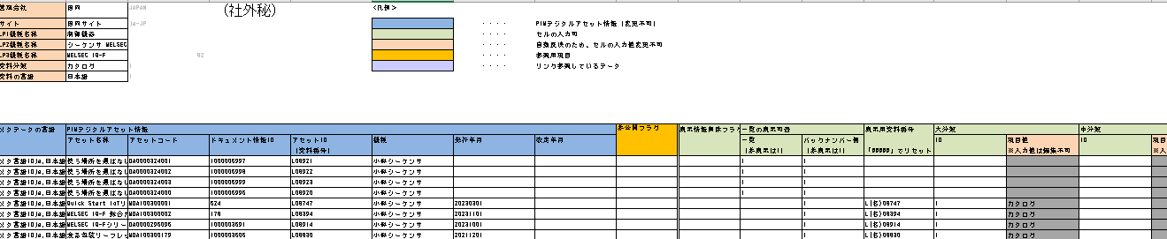
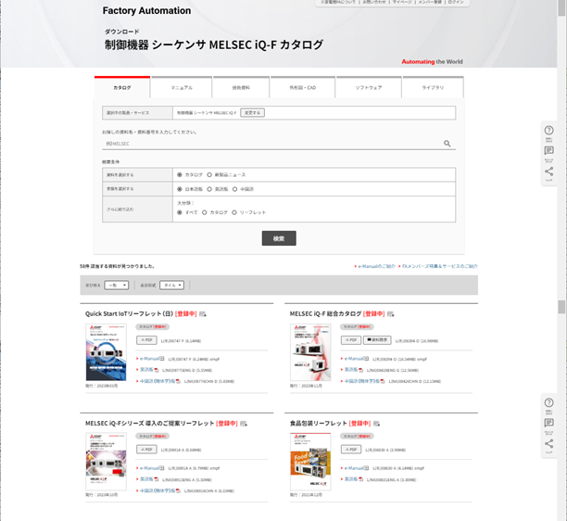
2.3.4.2 ドキュメント情報登録 データファイルExcel編集
【ドキュメント（カタログ/マニュアル/技術資料/FAQ）一覧画面の項目表示を編集する場合】
「FB-T-A-001_ドキュメント表示情報」データファイルの内容をExcelで編集します。
デジタルアセット情報登録
（ドキュメント）
メニュー選択
デジタルアセット表示情報 一覧で検索／PIMデジタル アセット情報取得を選択
PIMデジタルアセット情報 取得で新デジタルアセット 情報を追加登録
このシートの内容で、FAサイトのダウンロード「カタログ」「マニュアル」「技術資料」画面に表示されるデジタルアセットの一覧について
・表示/非表示の設定
・表示順の設定
・絞り込みの「大分類」「中分類」「小分類」
の割り当て変更
・機種ごと、資料分類ごとのドキュメント情報 表示設定
が可能です。
FAQはFAサイトには表示されません。
e-Manual Viewerで表示され、以下の設定項目が反映されます。
・表示用資料番号
・大分類
・中分類
・小分類
・ドキュメント情報の表示順
デジタルアセット表示情報 一覧でデータファイル エクスポート
データファイルExcel編集／ インポート
申請
承認・公開

Slide 16
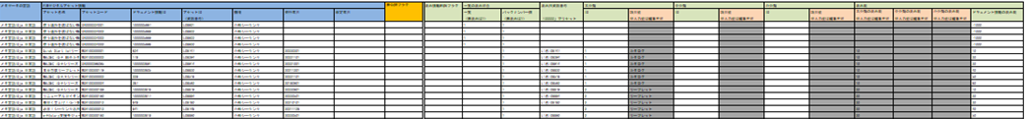
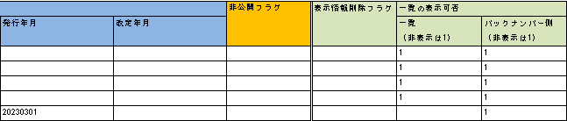
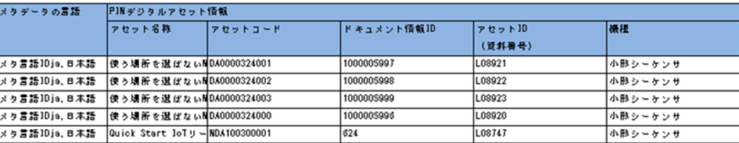
2.3.4.2 ドキュメント情報登録 データファイルExcel編集
【ドキュメント（カタログ/マニュアル/技術資料/FAQ）一覧画面の項目表示を編集する場合】
「FB-T-A-001_ドキュメント表示情報」データファイルの内容をExcelで編集します。
①
デジタルアセット情報登録
（ドキュメント）
A
B
C
D
メニュー選択
デジタルアセット表示情報 一覧で検索／PIMデジタル アセット情報取得を選択
【表示例】
PIMデジタルアセット情報 取得で新デジタルアセット 情報を追加登録
B
デジタルアセット表示情報 一覧でデータファイル エクスポート
データファイルExcel編集／ インポート
A
申請
承認・公開

Slide 17
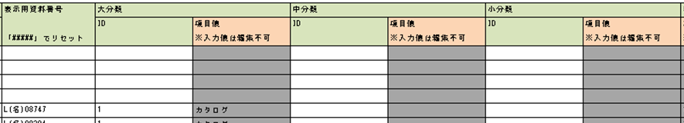
2.3.4.2 ドキュメント情報登録 データファイルExcel編集
【ドキュメント（カタログ/マニュアル/技術資料/FAQ）一覧画面の項目表示を編集する場合】
「FB-T-A-001_ドキュメント表示情報」データファイルの内容をExcelで編集します。
①
デジタルアセット情報登録
（ドキュメント）
A
B
C
D
メニュー選択
デジタルアセット表示情報 一覧で検索／PIMデジタル アセット情報取得を選択
【表示例】
PIMデジタルアセット情報 取得で新デジタルアセット 情報を追加登録
C
デジタルアセット表示情報 一覧でデータファイル エクスポート
データファイルExcel編集／ インポート
D
申請
承認・公開

Slide 18
2.3.4.3 ドキュメント情報登録 データファイルインポート
【ドキュメント（カタログ/マニュアル/技術資料/FAQ）一覧画面の項目表示を編集する場合】
「FB-T-A-001_ドキュメント表示情報」データファイルの内容をインポートします。
「ドキュメント表示情報インポート/ドキュメント詳細情報インポート」ボタンをクリックし、
「デジタルアセット表示情報インポート」画面を開きます。
「デジタルアセット表示情報一覧」画面
デジタルアセット情報登録
（ドキュメント）
②-i
メニュー選択
デジタルアセット表示情報 一覧で検索／PIMデジタル アセット情報取得を選択
PIMデジタルアセット情報 取得で新デジタルアセット 情報を追加登録
デジタルアセット表示情報 一覧でデータファイル エクスポート
データファイルExcel編集／ インポート
申請
承認・公開

Slide 19
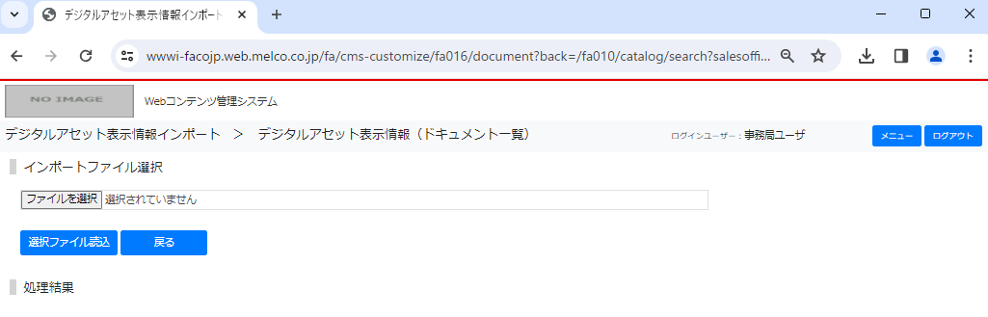
2.3.4.3 ドキュメント情報登録 データファイルインポート
【ドキュメント（カタログ/マニュアル/技術資料/FAQ）一覧画面の項目表示を編集する場合】
「FB-T-A-001_ドキュメント表示情報」データファイルの内容をインポートします。
編集したExcelファイルを指定して「選択ファイルを読込」ボタンをクリックし、ファイルを読み込みます。
「デジタルアセット表示情報インポート」画面
デジタルアセット情報登録
（ドキュメント）
メニュー選択
デジタルアセット表示情報 一覧で検索／PIMデジタル アセット情報取得を選択
PIMデジタルアセット情報 取得で新デジタルアセット 情報を追加登録
②-ii
デジタルアセット表示情報 一覧でデータファイル エクスポート
データファイルExcel編集／ インポート
申請
承認・公開

Slide 20
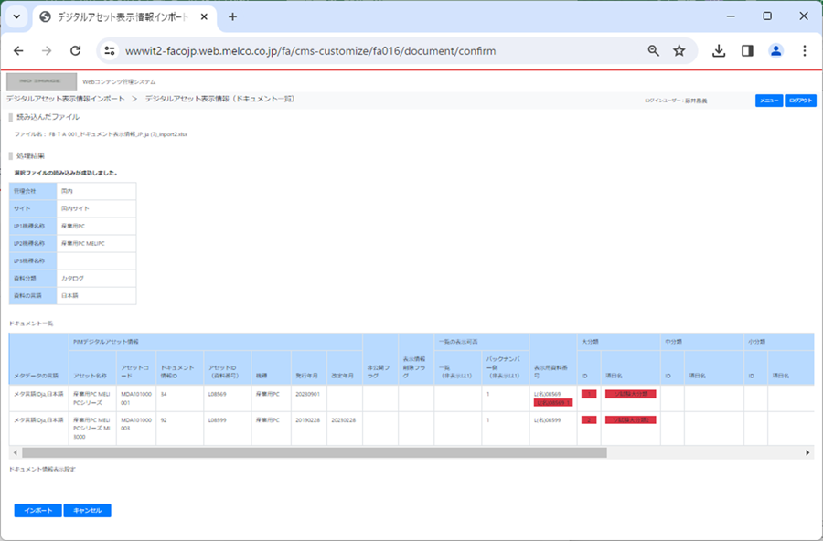
2.3.4.3 ドキュメント情報登録 データファイルインポート
【ドキュメント（カタログ/マニュアル/技術資料/FAQ）一覧画面の項目表示を編集する場合】
「FB-T-A-001_ドキュメント表示情報」データファイルの内容をインポートします。
読み込んだファイルの編集内容と登録済みデータの差分が表示されるので内容を確認し
「インポート」ボタンをクリックします。
デジタルアセット情報登録
（ドキュメント）
メニュー選択
デジタルアセット表示情報 一覧で検索／PIMデジタル アセット情報取得を選択
PIMデジタルアセット情報 取得で新デジタルアセット 情報を追加登録
デジタルアセット表示情報 一覧でデータファイル エクスポート
データファイルExcel編集／ インポート
②-iii
申請
承認・公開

Slide 21
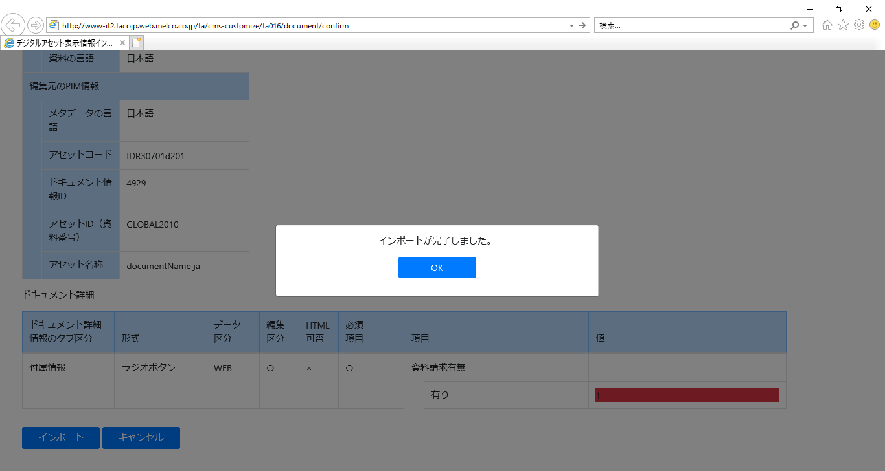
2.3.4.3 ドキュメント情報登録 データファイルインポート
【ドキュメント（カタログ/マニュアル/技術資料/FAQ）一覧画面の項目表示を編集する場合】
インポートが終了するとダイアログが表示されます。
「OK」ボタンをクリックすると、「デジタルアセット表示情報一覧」画面に戻ります。
デジタルアセット情報登録
（ドキュメント）
メニュー選択
デジタルアセット表示情報 一覧で検索／PIMデジタル アセット情報取得を選択
PIMデジタルアセット情報 取得で新デジタルアセット 情報を追加登録
③
デジタルアセット表示情報 一覧でデータファイル エクスポート
データファイルExcel編集／ インポート
申請
承認・公開

Slide 22
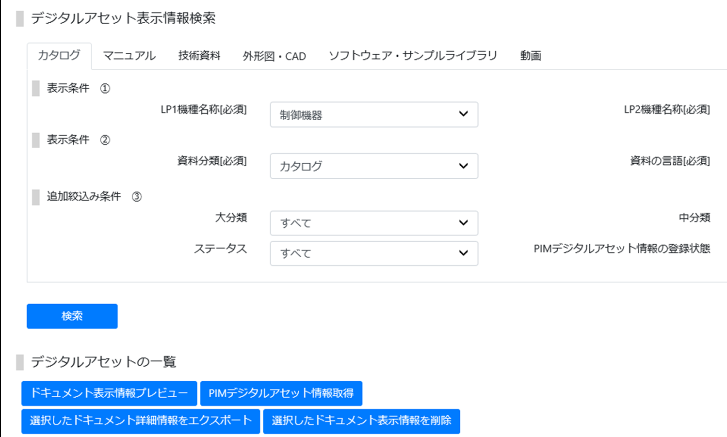
2.3.4.3 ドキュメント情報登録 データファイルインポート
【ドキュメント（カタログ/マニュアル/技術資料）一覧画面の項目表示を編集する場合】
「デジタルアセット表示情報一覧」画面から、「ドキュメント表示情報プレビュー」ボタンをクリックすると、
確認サイトが開かれ、内容を確認することができます。
※ FAQは「ドキュメント表示情報プレビュー」ボタンが有効にならず、プレビューできません。
デジタルアセット情報登録
（ドキュメント）
メニュー選択
デジタルアセット表示情報 一覧で検索／PIMデジタル アセット情報取得を選択
PIMデジタルアセット情報 取得で新デジタルアセット 情報を追加登録
④
デジタルアセット表示情報 一覧でデータファイル エクスポート
データファイルExcel編集／ インポート
申請
「デジタルアセット表示情報一覧」画面で選択しているサイトについて、選択しているタブ（「カタログ」）に基づくPIMデジタルアセットの一覧画面が開きます。
承認・公開

Slide 23
ドキュメント（カタログ/マニュアル/技術資料/FAQ）の 詳細情報を編集する場合
ドキュメント一覧画面の項目表示を編集する場合、下記手順をご参照ください。 『ドキュメント（カタログ/マニュアル/技術資料/FAQ）一覧画面の項目表示を編集する場合』

Slide 24
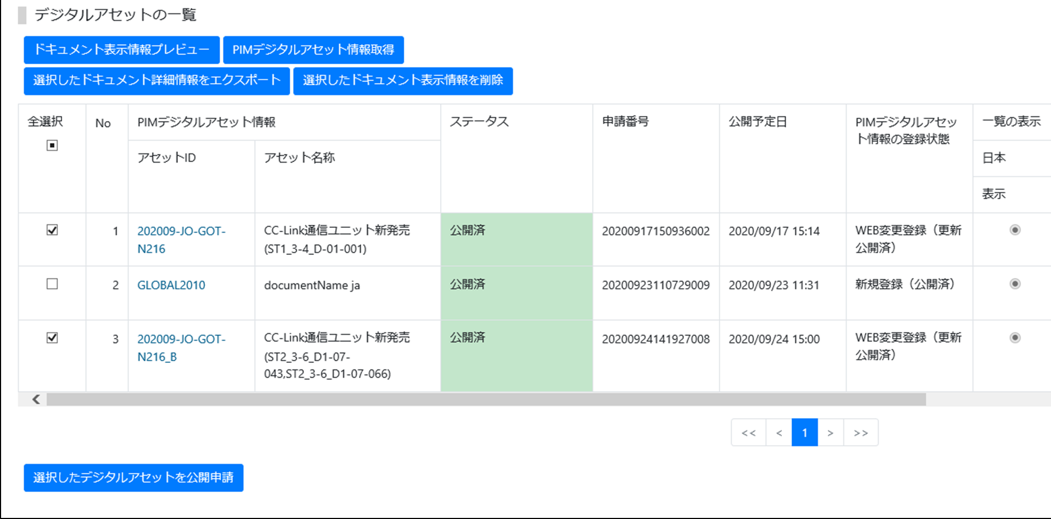
2.3.5.1 ドキュメント情報登録 データファイルエクスポート
【ドキュメント（カタログ/マニュアル/技術資料/FAQ）の詳細情報を編集する場合】
デジタルアセットの一覧から、表示情報を編集するための対象を選択します。
「選択したドキュメント詳細情報をエクスポート」ボタンをクリックして、
「FB-T-A-002_ドキュメント詳細情報」データファイルを取得します。
デジタルアセット情報登録
（ドキュメント）
「デジタルアセット表示情報一覧」画面
②
メニュー選択
デジタルアセット表示情報 一覧で検索／PIMデジタル アセット情報取得を選択
PIMデジタルアセット情報 取得で新デジタルアセット 情報を追加登録
デジタルアセット表示情報 一覧でデータファイル エクスポート
データファイルExcel編集／ インポート
①
申請
承認・公開

Slide 25
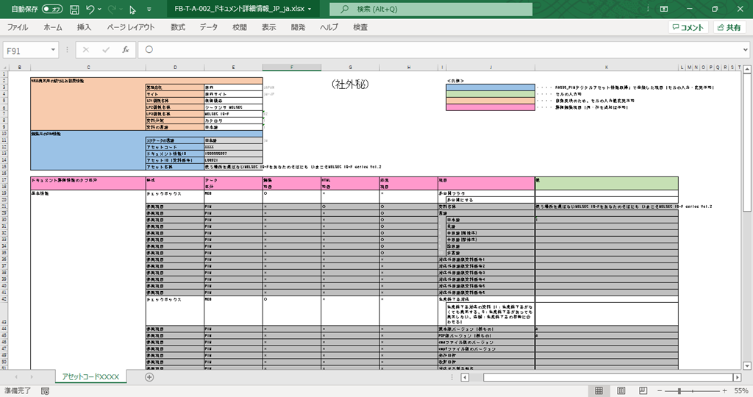
2.3.5.2 ドキュメント情報登録 データファイルExcel編集
【ドキュメント（カタログ/マニュアル/技術資料/FAQ ）の詳細情報を編集する場合】
①「FB-T-A-002_ドキュメント詳細情報」データファイルの内容をExcelで編集します。
FAQの編集項目は「非公開フラグ」「生産終了品対応」「対応する機種・シリーズ」３カ所です。
デジタルアセット情報登録
（ドキュメント）
メニュー選択
デジタルアセット表示情報 一覧で検索／PIMデジタル アセット情報取得を選択
①
PIMデジタルアセット情報 取得で新デジタルアセット 情報を追加登録
デジタルアセット表示情報 一覧でデータファイル エクスポート
データファイルExcel編集／ インポート
申請
承認・公開

Slide 26
2.3.5.3 ドキュメント情報登録 データファイルインポート
【ドキュメント（カタログ/マニュアル/技術資料/FAQ ）詳細画面の内容を編集する場合】
「 FB-T-A-002_ドキュメント詳細情報」データファイルの内容をインポートします。
➡ 『2.3.4.3 ドキュメント情報登録 データファイルインポート』へ
デジタルアセット情報登録
（ドキュメント）
メニュー選択
デジタルアセット表示情報 一覧で検索／PIMデジタル アセット情報取得を選択
PIMデジタルアセット情報 取得で新デジタルアセット 情報を追加登録
デジタルアセット表示情報 一覧でデータファイル エクスポート
データファイルExcel編集／ インポート
申請
承認・公開

Slide 27
外形図・CAD 情報登録
3. PIMデジタルアセット情報登録

Slide 28
2.4.1 外形図・CAD情報登録 メニュー選択
グループ共通認証基盤でログインし、「メニュー」画面を開きます。
「メニュー」画面の「デジタルアセット表示情報一覧」ボタンをクリックし 「デジタルアセット表示情報一覧」画面を表示します。
デジタルアセット情報登録
（外形図・CAD）
メニュー選択
デジタルアセット表示情報 一覧で検索／PIMデジタル アセット情報取得を選択
PIMデジタルアセット情報 取得で新デジタルアセット 情報を追加登録
デジタルアセット表示情報 一覧でデータファイル エクスポート
データファイルExcel編集／ インポート
申請
承認・公開

Slide 29
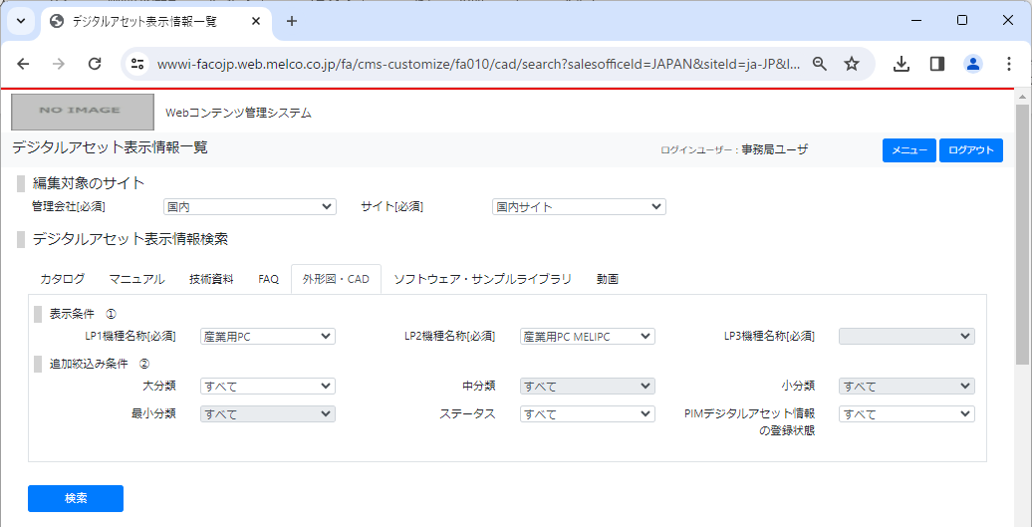
2.4.1 外形図・CAD情報登録 メニュー選択
「デジタルアセット表示情報一覧」画面で、検索します。
デジタルアセットの編集を行って、表示させるサイトを選択します。
対象のデジタルアセットの種類を選択します。 ※どのタブを選択しても、基本操作は変わりません。
一覧に表示させる機種を指定します。
「検索ボタン」をクリックして、大分類～最小分類の一覧を表示させます。
デジタルアセット情報登録
（外形図・CAD）
メニュー選択
デジタルアセット表示情報 一覧で検索／PIMデジタル アセット情報取得を選択
①
PIMデジタルアセット情報 取得で新デジタルアセット 情報を追加登録
②
③
デジタルアセット表示情報 一覧でデータファイル エクスポート
データファイルExcel編集／ インポート
④
外形図・CAD一覧画面では、他のデジタルアセット表示情報一覧画面と異なり、外形図・CAD情報が分類ごとに集約された状態で一覧表示されます。個々の外形図・CAD情報は、p.33「 2.4.4.1 外形図・CAD情報登録 データファイルエクスポート」で出力される「FB-T-A-003_CAD表示情報」で確認できます。
申請
承認・公開

Slide 30
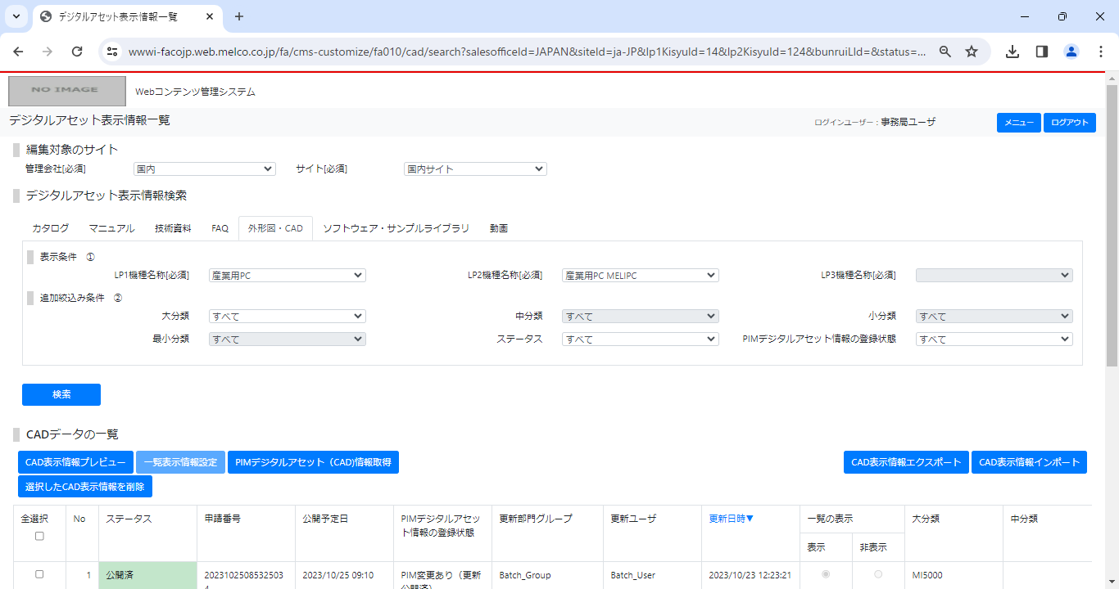
2.4.2 外形図・CAD情報登録 検索／PIM製品情報取得を選択
「デジタルアセット表示情報一覧」画面で、検索します。
「PIMデジタルアセット情報取得」ボタンをクリックし「PIMデジタルアセット（CAD）情報取得」画面を開きます。
デジタルアセット情報登録
（外形図・CAD）
メニュー選択
デジタルアセット表示情報 一覧で検索／PIMデジタル アセット情報取得を選択
検索結果：10件中 1-10件を表示
0件選択中
PIMデジタルアセット情報 取得で新デジタルアセット 情報を追加登録
デジタルアセット表示情報 一覧でデータファイル エクスポート
0件選択中
検索結果：10件中 1-10件を表示
⑤
データファイルExcel編集／ インポート
申請
承認・公開

Slide 31
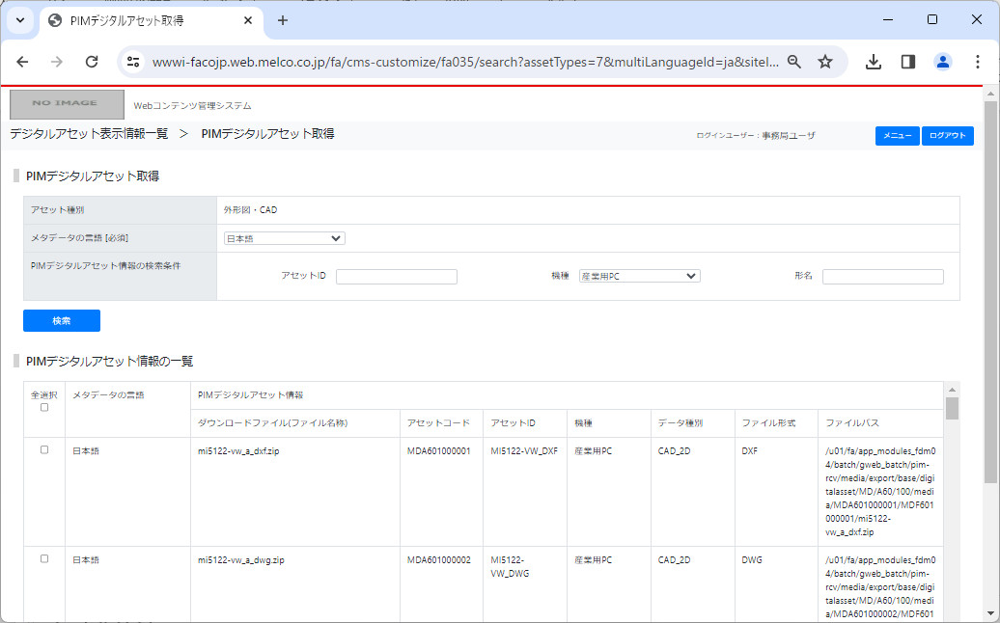
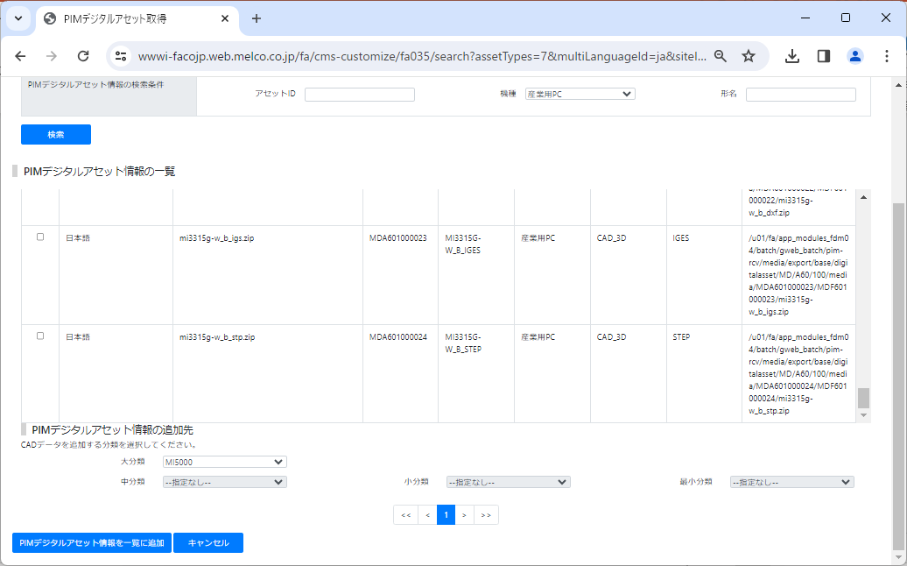
2.4.3 外形図・CAD情報登録 新製品情報を追加登録
「PIMデジタルアセット情報取得」画面で、PIMでデジタルアセット情報を検索し、一覧に追加します。
PIMデジタルアセットの絞り込み条件を指定して検索します。
絞り込んだPIMデジタルアセット情報の一覧を確認し、新規に登録する情報をチェックボックスで選択します。
登録する外形図･CADデータを、どの大分類/中分類/小分類/最小分類に追加するかを指定します。 ※ ここで指定した分類によって、一覧に存在する分類に外形図・CADデータが追加されるか、一覧に新たな分類が追加されます。
「PIMデジタルアセット情報を一覧に登録」ボタンをクリックし、選択したものを指定の機種・アセット分類のデジタルアセットの一覧に追加します。クリック後は「デジタルアセット表示情報一覧」画面に戻ります。
デジタルアセット情報登録
（外形図・CAD）
メニュー選択
デジタルアセット表示情報 一覧で検索／PIMデジタル アセット情報取得を選択
①
PIMデジタルアセット情報 取得で新デジタルアセット 情報を追加登録
デジタルアセット表示情報 一覧でデータファイル エクスポート
②
データファイルExcel編集／ インポート
申請
③
承認・公開
④

Slide 32
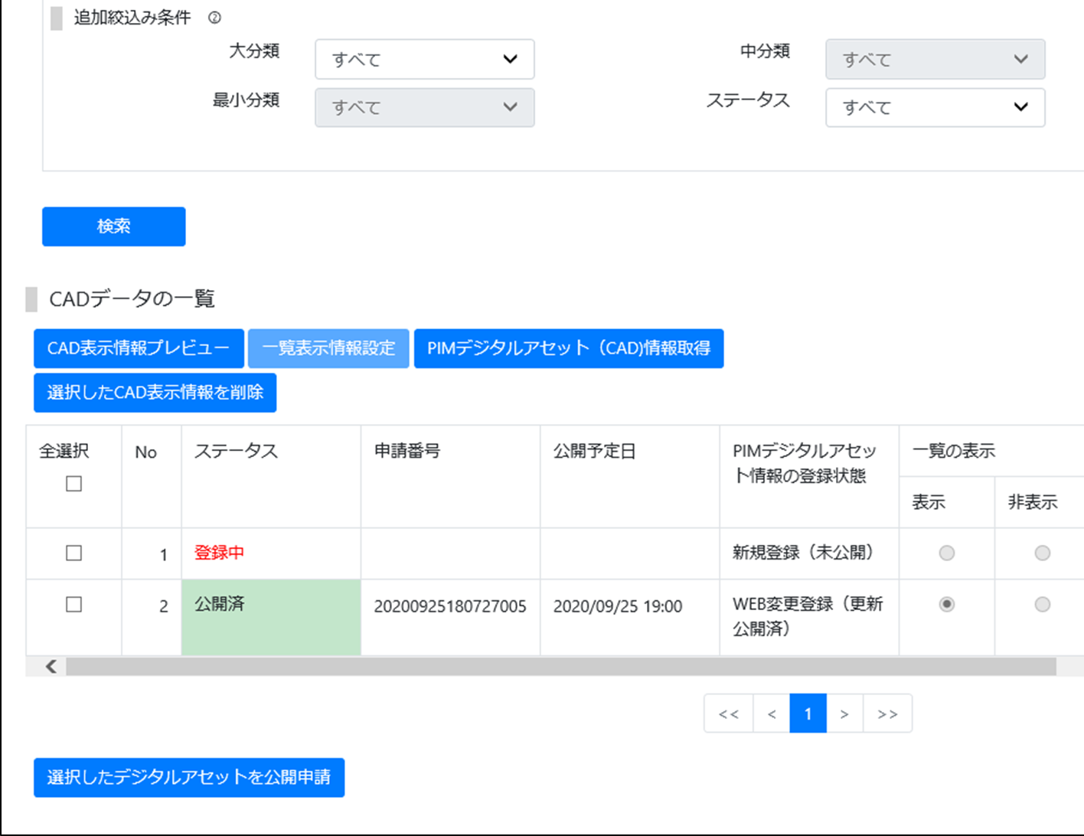
2.4.3 外形図・CAD情報登録 新製品情報を追加登録
「PIMデジタルアセット情報取得」画面で、PIMでデジタルアセット情報を検索し、一覧に追加します。
⑤「デジタルアセット表示情報一覧」画面で、新しく追加されたデジタルアセット情報を確認します。
デジタルアセット情報登録
（外形図・CAD）
メニュー選択
検索結果：10件中 1-10件を表示
0件選択中
デジタルアセット表示情報 一覧で検索／PIMデジタル アセット情報取得を選択
PIMデジタルアセット情報 取得で新デジタルアセット 情報を追加登録
④
デジタルアセット表示情報 一覧でデータファイル エクスポート
データファイルExcel編集／ インポート
申請
前ページの登録時に、一覧にない大分類/中分類/小分類/最小分類の組み合わせを指定した場合、その分類が一覧に新しく追加され、先頭行に表示されます。 ※ 既存の分類を指定した場合、その分類に外形図・CAD情報が追加されます。
承認・公開

Slide 33
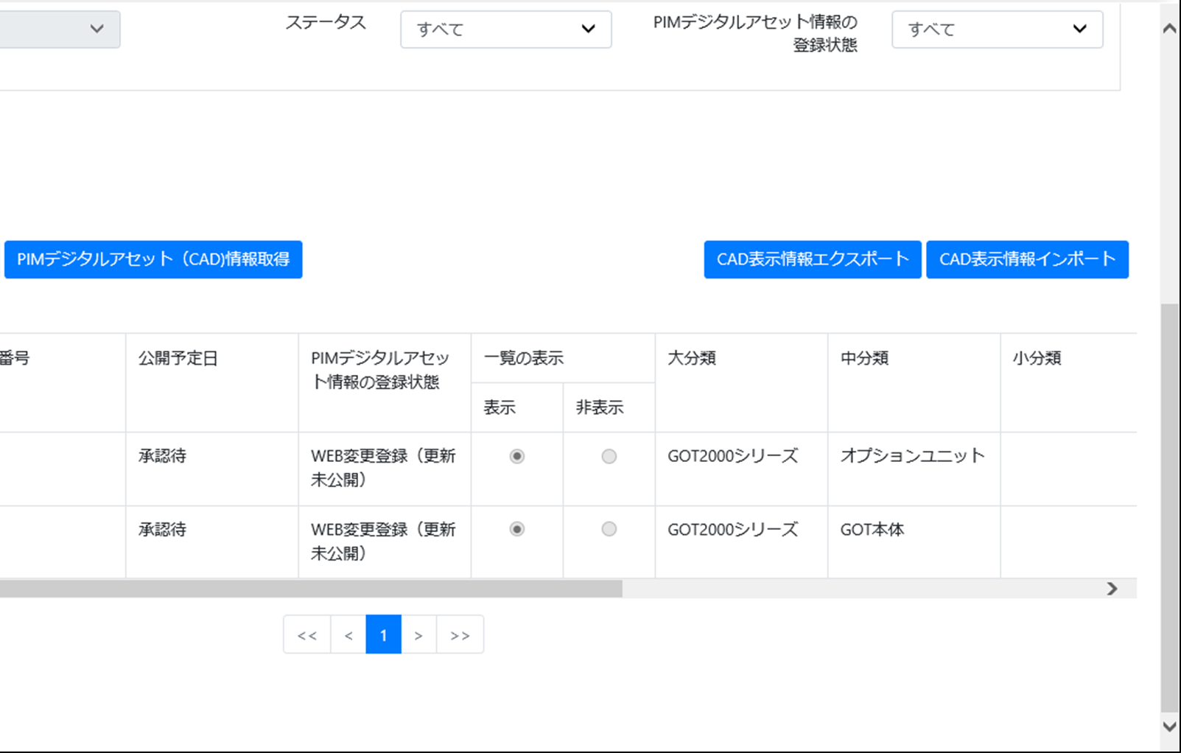
2.4.4.1 外形図・CAD情報登録 データファイルエクスポート
【外形図・CADの一覧画面の内容を編集する場合】
「CAD表示情報エクスポート」ボタンをクリックして、
「FB-T-A-003_CAD表示情報」データファイルを取得します（全件エクスポート）。
「デジタルアセット表示情報一覧」画面
デジタルアセット情報登録
（外形図・CAD）
メニュー選択
デジタルアセット表示情報 一覧で検索／PIMデジタル アセット情報取得を選択
①
PIMデジタルアセット情報 取得で新デジタルアセット 情報を追加登録
デジタルアセット表示情報 一覧でデータファイル エクスポート
データファイルExcel編集／ インポート
申請
承認・公開

Slide 34
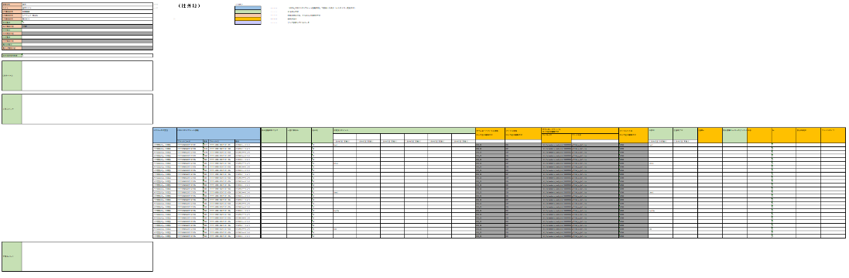
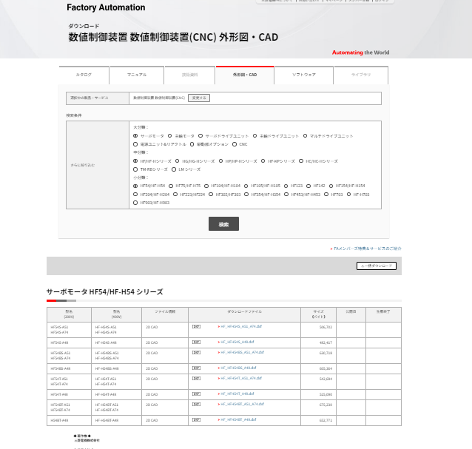
2.4.4.2 外形図・CAD情報登録 データファイルExcel編集
【外形図・CADの一覧画面の内容を編集する場合】
「FB-T-A-003_CAD表示情報」データファイルの内容をExcelで編集します。
このシートの内容で、FAサイトダウンロード画面の「外形図・CAD」の一覧に表示される内容を編集可能です。
・一覧への大分類/中分類/小分類/最小分類の割り当て
・一覧への表示する追加の列項目と値の設定
（４つまで追加可能）
・一覧の表示順
・一覧の上部/下部に表示する任意の文章の設定
デジタルアセット情報登録
（外形図・CAD）
メニュー選択
デジタルアセット表示情報 一覧で検索／PIMデジタル アセット情報取得を選択
PIMデジタルアセット情報 取得で新デジタルアセット 情報を追加登録
デジタルアセット表示情報 一覧でデータファイル エクスポート
データファイルExcel編集／ インポート
申請
承認・公開

Slide 35
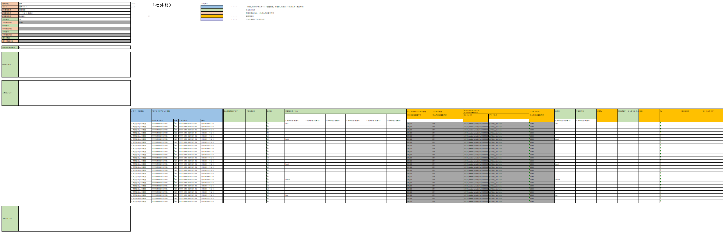
2.4.4.2 外形図・CAD情報登録 データファイルExcel編集
【外形図・CADの一覧画面の内容を編集する場合 】
「FB-T-A-003_CAD表示情報」データファイルの内容をExcelで編集します。
Excelファイルレイアウト
B
A
D
E
F
C

Slide 36
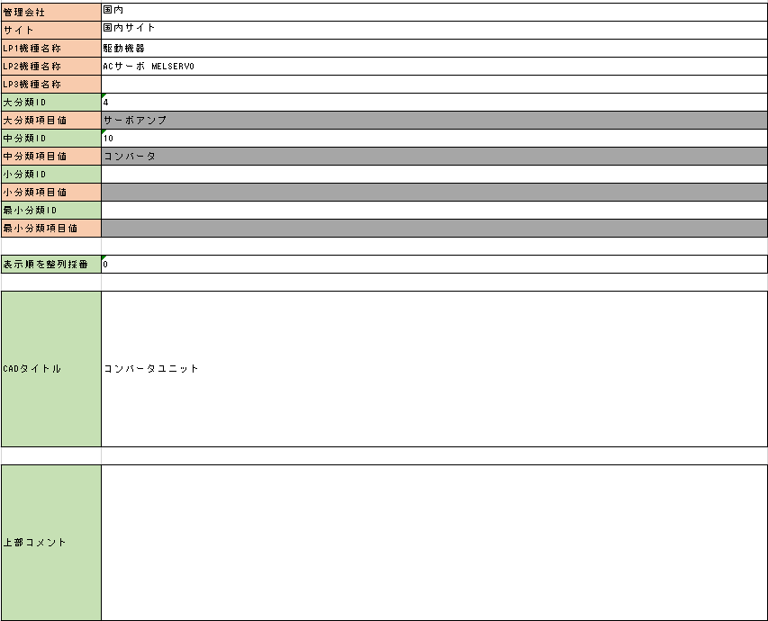
2.4.4.2 外形図・CAD情報登録 データファイルExcel編集
【外形図・CADの一覧画面の内容を編集する場合】
拡大図・記載例(A)
A
表示順を整列採番する場合は、
「表示順を整列採番」の設定箇所を
「1」にしてExcelインポートしてください。

Slide 37
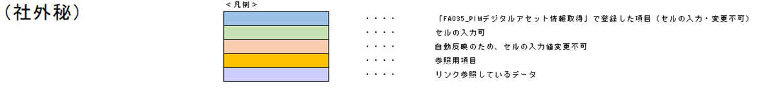
2.4.4.2 外形図・CAD情報登録 データファイルExcel編集
【外形図・CADの一覧画面の内容を編集する場合】
拡大図・記載例（B)（C)
B
C

Slide 38
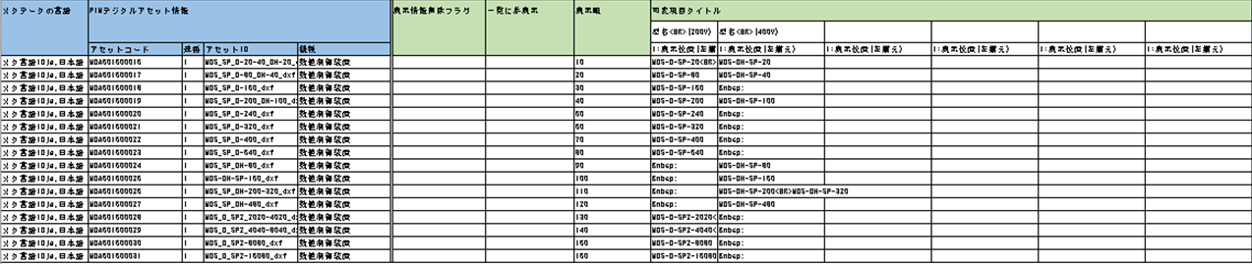
2.4.4.2 外形図・CAD情報登録 データファイルExcel編集
【外形図・CADの一覧画面の内容を編集する場合】
拡大図・記載例（D)
※可変項目値に「&nbsp;」を設定すると空の項目に罫線が引かれます。
D
「連番」とは、「PIMデジタルアセット情報取得」で登録した「カテゴリ分類連番」項目です。
数値は自動採番で、カテゴリ分類連番を除く主キー項目単位で"1"から始まる連番が設定されています（セルの入力・変更不可）。

Slide 39
2.4.4.2 外形図・CAD情報登録 データファイルExcel編集
【外形図・CADの一覧画面の内容を編集する場合】
拡大図・記載例（E)（F)
E
F

Slide 40
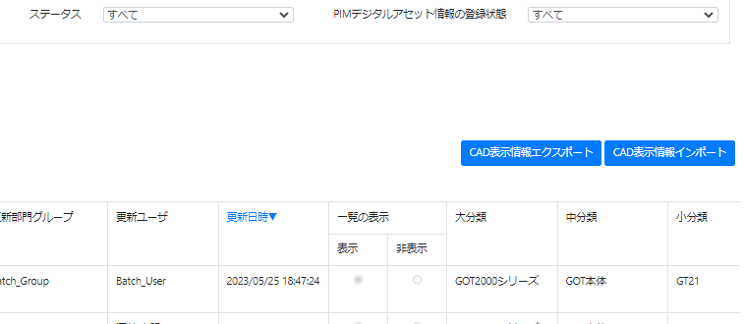
2.4.4.3 外形図・CAD情報登録 データファイルインポート
【外形図・CADの一覧画面の内容を編集する場合 】
「FB-T-A-003_CAD表示情報」データファイルの内容をインポートします。
「CAD表示情報インポート」ボタンをクリックし、
「デジタルアセット表示情報インポート」画面を開きます。
「デジタルアセット表示情報一覧」画面
デジタルアセット情報登録
（外形図・CAD）
メニュー選択
デジタルアセット表示情報 一覧で検索／PIMデジタル アセット情報取得を選択
②-i
PIMデジタルアセット情報 取得で新デジタルアセット 情報を追加登録
デジタルアセット表示情報 一覧でデータファイル エクスポート
データファイルExcel編集／ インポート
申請
承認・公開

Slide 41
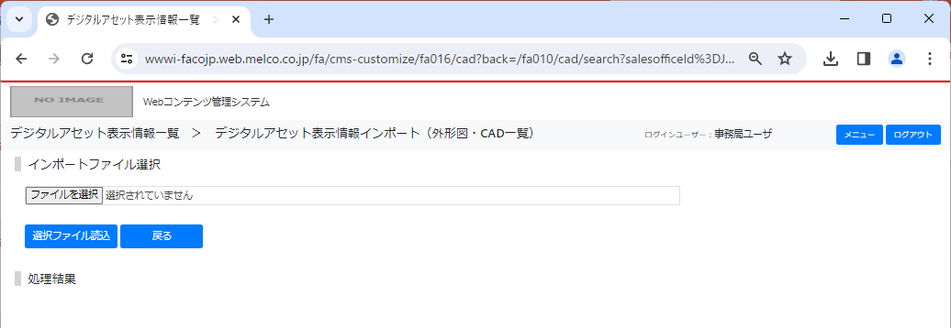
2.4.4.3 外形図・CAD情報登録 データファイルインポート
【外形図・CADの一覧画面の内容を編集する場合 】
「FB-T-A-003_CAD表示情報」データファイルの内容をインポートします。
編集したExcelファイルを指定して「選択ファイルを読込」ボタンをクリックし、ファイルを読み込みます。
「デジタルアセット表示情報インポート」画面
デジタルアセット情報登録
（外形図・CAD）
メニュー選択
デジタルアセット表示情報 一覧で検索／PIMデジタル アセット情報取得を選択
PIMデジタルアセット情報 取得で新デジタルアセット 情報を追加登録
②-ii
デジタルアセット表示情報 一覧でデータファイル エクスポート
データファイルExcel編集／ インポート
申請
承認・公開

Slide 42
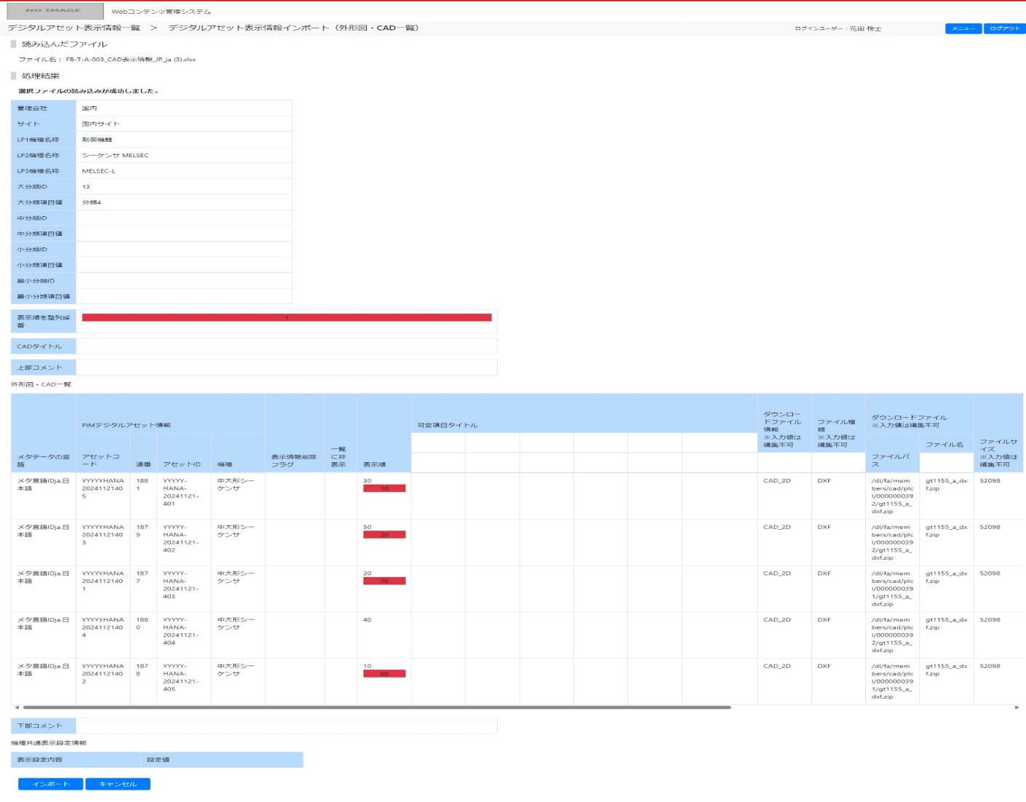
2.4.4.3 外形図・CAD情報登録 データファイルインポート
【外形図・CADの一覧画面の内容を編集する場合 】
「FB-T-A-003_CAD表示情報」データファイルの内容をインポートします。
読み込んだファイルの編集内容と登録済みデータの差分が表示されるので内容を確認し
「インポート」ボタンをクリックします。
デジタルアセット情報登録
（外形図・CAD）
メニュー選択
デジタルアセット表示情報 一覧で検索／PIMデジタル アセット情報取得を選択
PIMデジタルアセット情報 取得で新デジタルアセット 情報を追加登録
デジタルアセット表示情報 一覧でデータファイル エクスポート
データファイルExcel編集／ インポート
申請
②-iii
承認・公開

Slide 43
2.4.4.3 外形図・CAD情報登録 データファイルインポート
【外形図・CADの一覧画面の内容を編集する場合 】
インポートが終了するとダイアログが表示されます。
「OK」ボタンをクリックすると、「デジタルアセット表示情報一覧」画面に戻ります。
デジタルアセット情報登録
（外形図・CAD）
メニュー選択
デジタルアセット表示情報 一覧で検索／PIMデジタル アセット情報取得を選択
PIMデジタルアセット情報 取得で新デジタルアセット 情報を追加登録
③
デジタルアセット表示情報 一覧でデータファイル エクスポート
データファイルExcel編集／ インポート
申請
承認・公開

Slide 44
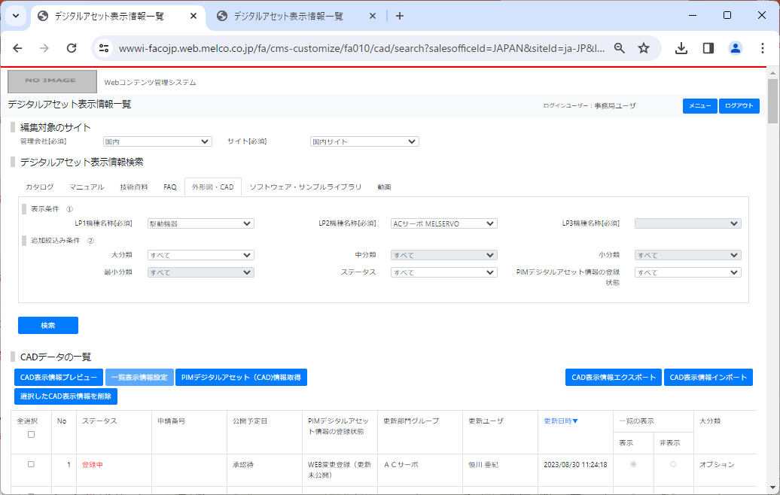
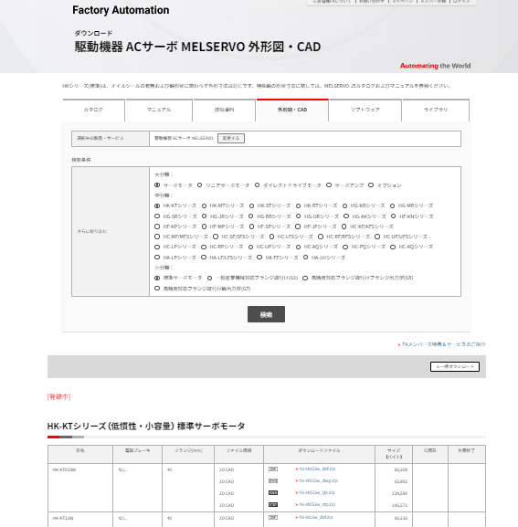
2.4.4.3 外形図・CAD情報登録 データファイルインポート
【外形図・CADの一覧画面の内容を編集する場合】
デジタルアセット表示情報一覧から「CAD表示情報プレビュー」ボタンをクリックすると、確認サイトが開かれ、内容を確認することができます。
デジタルアセット情報登録
（外形図・CAD）
プレビュー画面
メニュー選択
デジタルアセット表示情報 一覧で検索／PIMデジタル アセット情報取得を選択
PIMデジタルアセット情報 取得で新デジタルアセット 情報を追加登録
デジタルアセット表示情報 一覧でデータファイル エクスポート
データファイルExcel編集／ インポート
「デジタルアセット表示情報一覧」画面で
選択しているサイトについて、選択しているタブ
（「外形図・CAD」）に基づくPIMデジタルアセットの一覧画面が開かれます。
申請
承認・公開

Slide 45
ソフトウェア・サンプルライブラリ 情報登録
3. PIMデジタルアセット情報登録

Slide 46
2.5.1 ソフトウェア・サンプルライブラリ情報登録
メニュー選択
グループ共通認証基盤でログインし、「メニュー」画面を開きます。
「メニュー」画面の「デジタルアセット表示情報一覧」ボタンをクリックし 「デジタルアセット表示情報一覧」画面を表示します。
デジタルアセット情報登録
（ソフトウェア）
メニュー選択
デジタルアセット表示情報 一覧で検索／PIMデジタル アセット情報取得を選択
PIMデジタルアセット情報 取得で新デジタルアセット 情報を追加登録
Web移行済機種
EC対応
Web
未移行機種
デジタルアセット表示情報一覧でデータファイルエクスポート
データファイルExcel編集／インポート
申請
承認・公開

Slide 47
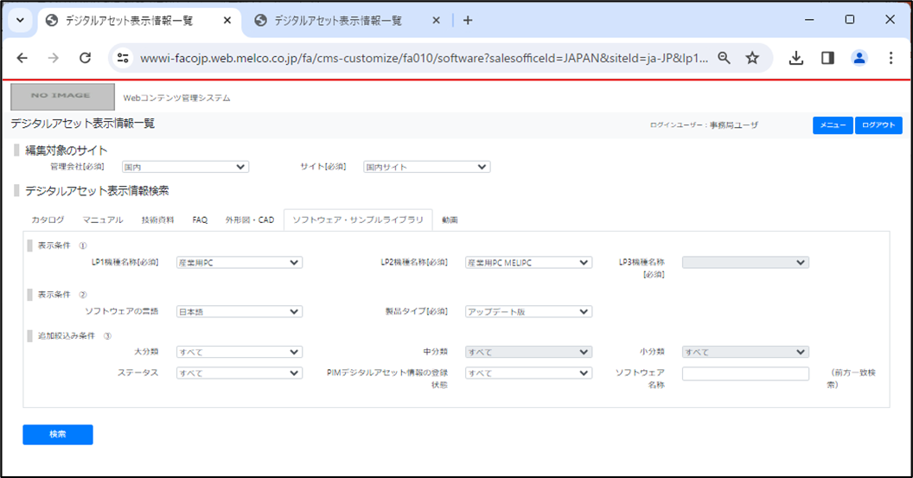
2.5.2 ソフトウェア・サンプルライブラリ情報登録
検索／PIM製品情報取得を選択
「デジタルアセット表示情報一覧」画面で、一覧を検索して「PIMデジタルアセット情報取得」画面に遷移します。
デジタルアセットの編集を行って、表示させるサイトを選択します。
対象のデジタルアセットの種類を選択します。 ※どのタブを選択しても、基本操作は変わりません。
一覧に表示させる機種を指定します。
「検索ボタン」をクリックして、一覧を表示させます。
デジタルアセット情報登録
（ソフトウェア）
メニュー選択
デジタルアセット表示情報 一覧で検索／PIMデジタル アセット情報取得を選択
①
PIMデジタルアセット情報 取得で新デジタルアセット 情報を追加登録
②
③
Web移行済機種
EC対応
Web
未移行機種
デジタルアセット表示情報一覧でデータファイルエクスポート
④
データファイルExcel編集／インポート
申請
承認・公開

Slide 48
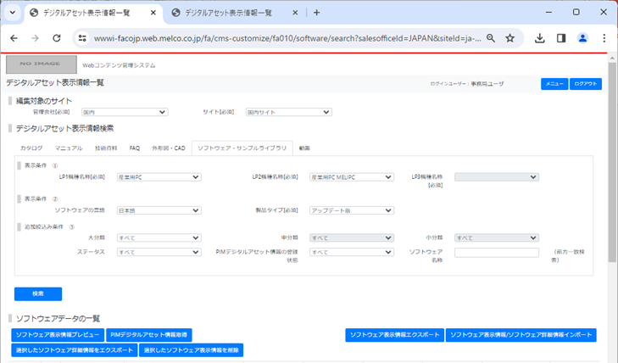
2.5.2 ソフトウェア・サンプルライブラリ情報登録
検索／PIM製品情報取得を選択
「デジタルアセット表示情報一覧」画面で、一覧を検索して「PIMデジタルアセット情報取得」画面に遷移します。
「PIMデジタルアセット情報取得」ボタンをクリックし「PIMデジタルアセット情報取得」画面を開きます。
デジタルアセット情報登録
（ソフトウェア）
メニュー選択
デジタルアセット表示情報 一覧で検索／PIMデジタル アセット情報取得を選択
PIMデジタルアセット情報 取得で新デジタルアセット 情報を追加登録
検索結果：10件中 1-10件を表示
0件選択中
Web移行済機種
EC対応
Web
未移行機種
デジタルアセット表示情報一覧でデータファイルエクスポート
0件選択中
検索結果：10件中 1-10件を表示
⑤
データファイルExcel編集／インポート
申請
承認・公開

Slide 49
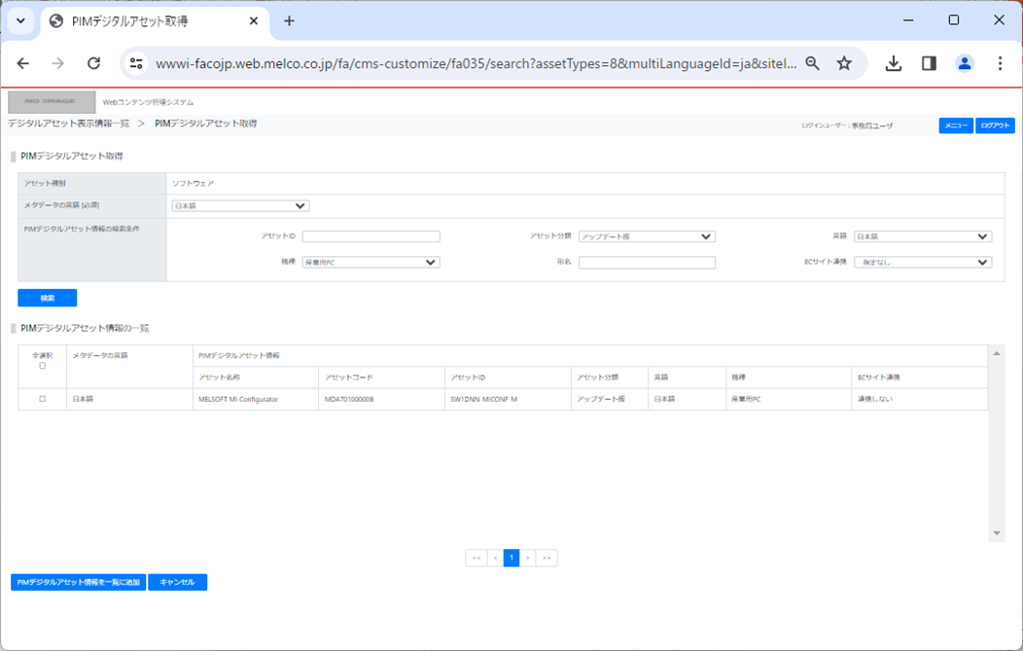
2.5.3 ソフトウェア・サンプルライブラリ情報登録
新製品情報を追加登録
「PIMデジタルアセット情報取得」画面で、PIMでデジタルアセット情報を検索し、一覧に追加します。
PIMデジタルアセットの絞り込み条件を指定して検索します。
絞り込んだPIMデジタルアセット情報の一覧を確認し、新規に登録する情報をチェックボックスで選択します。
「PIMデジタルアセット情報を一覧に登録」ボタンをクリックし、選択したものを指定の機種・アセット分類のデジタルアセットの一覧に追加します。クリック後は「デジタルアセット表示情報一覧」画面に戻ります。
デジタルアセット情報登録
（ソフトウェア）
メニュー選択
デジタルアセット表示情報 一覧で検索／PIMデジタル アセット情報取得を選択
①
PIMデジタルアセット情報 取得で新デジタルアセット 情報を追加登録
Web移行済機種
EC対応
Web
未移行機種
②
デジタルアセット表示情報一覧でデータファイルエクスポート
データファイルExcel編集／インポート
③
申請
承認・公開

Slide 50
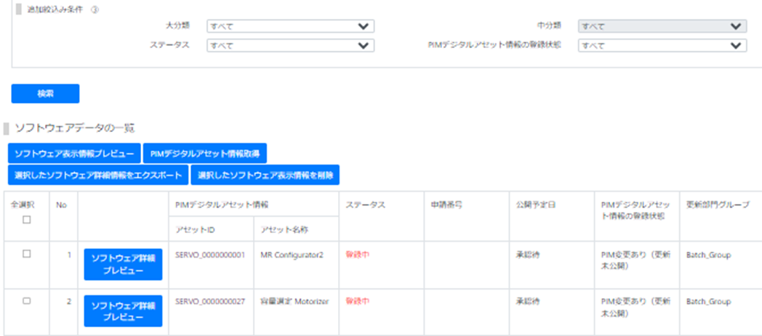
2.5.3 ソフトウェア・サンプルライブラリ情報登録
新製品情報を追加登録
「PIMデジタルアセット情報取得」画面で、PIMでデジタルアセット情報を検索し、一覧に追加します。
「デジタルアセット表示情報一覧」画面で、新しく追加されたデジタルアセット情報を確認します。
デジタルアセット情報登録
（ソフトウェア）
メニュー選択
デジタルアセット表示情報 一覧で検索／PIMデジタル アセット情報取得を選択
検索結果：10件中 1-10件を表示
0件選択中
PIMデジタルアセット情報 取得で新デジタルアセット 情報を追加登録
④
Web移行済機種
EC対応
Web
未移行機種
デジタルアセット表示情報一覧でデータファイルエクスポート
データファイルExcel編集／インポート
新しく追加されたデジタルアセット情報は、デジタルアセット一覧の先頭に表示されます。
申請
承認・公開

Slide 51
ソフトウェア・サンプルライブラリ 一覧画面の内容を編集する場合
ソフトウェア・サンプルライブラリ詳細画面の内容を編集する場合、下記手順をご参照ください。 『ソフトウェア・サンプルライブラリ詳細画面の内容を編集する場合』
ソフトウェア・サンプルライブラリをEC連携する場合、下記手順をご参照ください。 『ソフトウェア・サンプルライブラリEC連携する場合』

Slide 52
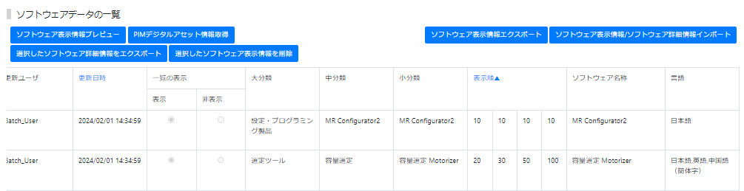
2.5.4.1 ソフトウェア・サンプルライブラリ情報登録
データファイルエクスポート
【ソフトウェア・サンプルライブラリ一覧画面の内容を編集する場合】
「ソフトウェア表示情報エクスポート」ボタンをクリックして、
「FB-T-A-005_ソフトウェア表示情報」データファイルを取得します。
デジタルアセット情報登録
（ソフトウェア）
「デジタルアセット表示情報一覧」画面
メニュー選択
①
デジタルアセット表示情報 一覧で検索／PIMデジタル アセット情報取得を選択
PIMデジタルアセット情報 取得で新デジタルアセット 情報を追加登録
Web移行済機種
EC対応
Web
未移行機種
デジタルアセット表示情報一覧でデータファイルエクスポート
データファイルExcel編集／インポート
申請
承認・公開

Slide 53
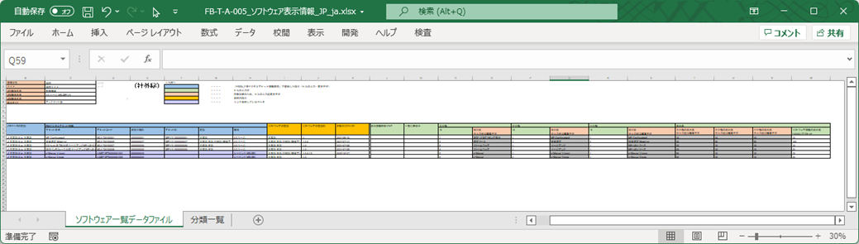
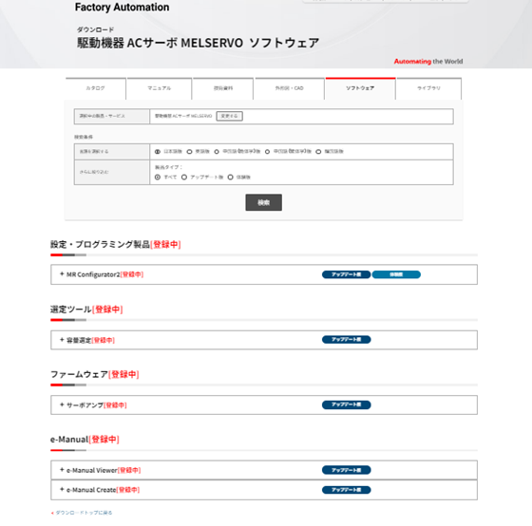
2.5.4.2 ソフトウェア・サンプルライブラリ情報登録
データファイルExcel編集
【ソフトウェア・サンプルライブラリ一覧画面の内容を編集する場合】
「FB-T-A-005_ソフトウェア表示情報」データファイルの内容をExcelで編集します。
デジタルアセット情報登録
（ソフトウェア）
①
メニュー選択
デジタルアセット表示情報 一覧で検索／PIMデジタル アセット情報取得を選択
PIMデジタルアセット情報 取得で新デジタルアセット 情報を追加登録
Web移行済機種
EC対応
Web
未移行機種
デジタルアセット表示情報一覧でデータファイルエクスポート
このシートの内容で、FAサイトのダウンロード
「ソフトウェア」「サンプルライブラリ」画面に表示される
デジタルアセットの一覧について
・表示/非表示の設定
・表示順
・絞り込みの「大分類」「中分類」「小分類」割り当て変更
が可能です。
データファイルExcel編集／インポート
申請
承認・公開

Slide 54
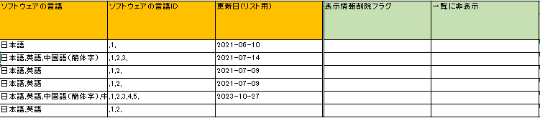
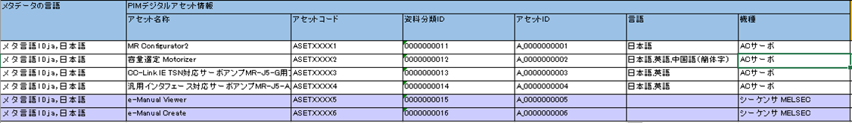
2.5.4.2 ソフトウェア・サンプルライブラリ情報登録
データファイルExcel編集
【ソフトウェア・サンプルライブラリ一覧画面の内容を編集する場合】
「FB-T-A-005_ソフトウェア表示情報」データファイルの内容をExcelで編集します。
①
A
B
C
D
デジタルアセット情報登録
（ソフトウェア）
メニュー選択
デジタルアセット表示情報 一覧で検索／PIMデジタル アセット情報取得を選択
【表示例】
PIMデジタルアセット情報 取得で新デジタルアセット 情報を追加登録
B
Web移行済機種
EC対応
Web
未移行機種
デジタルアセット表示情報一覧でデータファイルエクスポート
A
データファイルExcel編集／インポート
申請
承認・公開

Slide 55
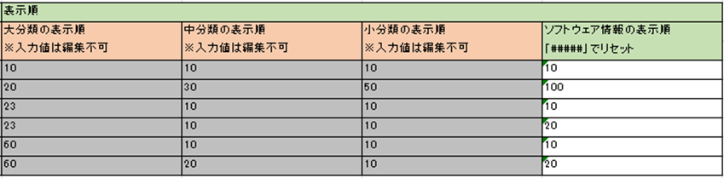
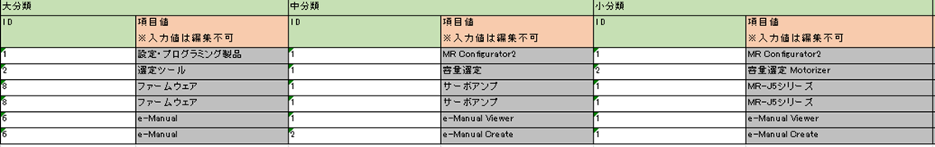
2.5.4.2 ソフトウェア・サンプルライブラリ情報登録
データファイルExcel編集
【ソフトウェア・サンプルライブラリ一覧画面の内容を編集する場合】
「FB-T-A-005_ソフトウェア表示情報」データファイルの内容をExcelで編集します。
①
A
B
C
D
デジタルアセット情報登録
（ソフトウェア）
メニュー選択
デジタルアセット表示情報 一覧で検索／PIMデジタル アセット情報取得を選択
【表示例】
PIMデジタルアセット情報 取得で新デジタルアセット 情報を追加登録
D
Web移行済機種
EC対応
Web
未移行機種
デジタルアセット表示情報一覧でデータファイルエクスポート
C
データファイルExcel編集／インポート
申請
承認・公開

Slide 56
2.5.4.3 ソフトウェア・サンプルライブラリ情報登録
データファイルインポート
【ソフトウェア・サンプルライブラリ一覧画面の内容を編集する場合】
「FB-T-A-005_ソフトウェア表示情報」データファイルの内容をインポートします。
「ソフトウェア表示情報インポート/ソフトウェア詳細情報インポート」ボタンをクリックし、
「デジタルアセット表示情報インポート」画面を開きます。
デジタルアセット情報登録
（ソフトウェア）
「デジタルアセット表示情報一覧」画面
メニュー選択
②-i
デジタルアセット表示情報 一覧で検索／PIMデジタル アセット情報取得を選択
PIMデジタルアセット情報 取得で新デジタルアセット 情報を追加登録
Web移行済機種
EC対応
Web
未移行機種
デジタルアセット表示情報一覧でデータファイルエクスポート
データファイルExcel編集／インポート
申請
承認・公開

Slide 57
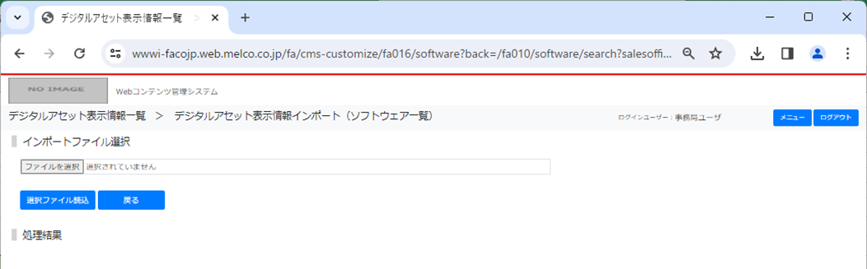
2.5.4.3 ソフトウェア・サンプルライブラリ情報登録
データファイルインポート
【ソフトウェア・サンプルライブラリ一覧画面の内容を編集する場合】
「FB-T-A-005_ソフトウェア表示情報」データファイルの内容をインポートします。
編集したExcelファイルを指定して「選択ファイルを読込」ボタンをクリックし、ファイルを読み込みます。
デジタルアセット情報登録
（ソフトウェア）
メニュー選択
デジタルアセット表示情報 一覧で検索／PIMデジタル アセット情報取得を選択
PIMデジタルアセット情報 取得で新デジタルアセット 情報を追加登録
②-ii
Web移行済機種
EC対応
Web
未移行機種
デジタルアセット表示情報一覧でデータファイルエクスポート
データファイルExcel編集／インポート
申請
承認・公開

Slide 58
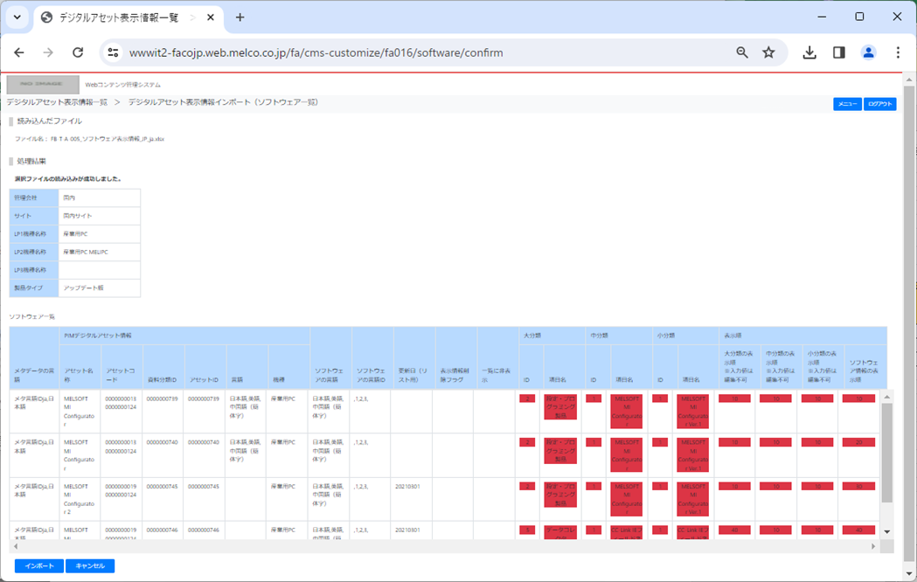
2.5.4.3 ソフトウェア・サンプルライブラリ情報登録
データファイルインポート
【ソフトウェア・サンプルライブラリ一覧画面の内容を編集する場合】
「FB-T-A-005_ソフトウェア表示情報」データファイルの内容をインポートします。
読み込んだファイルの編集内容と登録済みデータの差分が表示されるので内容を確認し
「インポート」ボタンをクリックします。
デジタルアセット情報登録
（ソフトウェア）
メニュー選択
デジタルアセット表示情報 一覧で検索／PIMデジタル アセット情報取得を選択
PIMデジタルアセット情報 取得で新デジタルアセット 情報を追加登録
Web移行済機種
EC対応
Web
未移行機種
デジタルアセット表示情報一覧でデータファイルエクスポート
データファイルExcel編集／インポート
申請
②-iii
承認・公開

Slide 59
2.5.4.3 ソフトウェア・サンプルライブラリ情報登録
データファイルインポート
【ソフトウェア・サンプルライブラリ一覧画面の内容を編集する場合】
インポートが終了するとダイアログが表示されます。
「OK」ボタンをクリックすると、「デジタルアセット表示情報一覧」画面に戻ります。
デジタルアセット情報登録
（ソフトウェア）
メニュー選択
デジタルアセット表示情報 一覧で検索／PIMデジタル アセット情報取得を選択
PIMデジタルアセット情報 取得で新デジタルアセット 情報を追加登録
③
Web移行済機種
EC対応
Web
未移行機種
デジタルアセット表示情報一覧でデータファイルエクスポート
データファイルExcel編集／インポート
申請
承認・公開

Slide 60


2.5.4.3 ソフトウェア・サンプルライブラリ情報登録
データファイルインポート
【ソフトウェア・サンプルライブラリ一覧画面の内容を編集する場合】
「デジタルアセット表示情報一覧」画面から、「ソフトウェア表示情報プレビュー」ボタンをクリックすると、
確認サイトが開かれ、内容を確認することができます。
デジタルアセット情報登録
（ソフトウェア）
プレビュー画面
メニュー選択
デジタルアセット表示情報 一覧で検索／PIMデジタル アセット情報取得を選択
④
PIMデジタルアセット情報 取得で新デジタルアセット 情報を追加登録
Web移行済機種
EC対応
Web
未移行機種
デジタルアセット表示情報一覧でデータファイルエクスポート
データファイルExcel編集／インポート
「デジタルアセット表示情報一覧」画面で選択しているサイトについて、選択しているタブ（「ソフトウェア・サンプルライブラリ」）に基づき、ソフトウェアまたはサンプルライブラリのPIMデジタルアセット一覧画面が開かれます。
申請
承認・公開

Slide 61
ソフトウェア・サンプルライブラリ 詳細画面の内容を編集する場合
ソフトウェア・サンプルライブラリ一覧画面の内容を編集する場合、下記手順をご参照ください。 『ソフトウェア・サンプルライブラリ一覧画面の内容を編集する場合』
ソフトウェア・サンプルライブラリをEC連携する場合、下記手順をご参照ください。 『ソフトウェア・サンプルライブラリEC連携する場合』

Slide 62

2.5.5.1 ソフトウェア・サンプルライブラリ情報登録
データファイルエクスポート
【ソフトウェア・サンプルライブラリ詳細画面の内容を編集する場合】
デジタルアセットの一覧から、表示情報を編集するための対象を選択します。
「選択したソフトウェア詳細情報をエクスポート」ボタンをクリックして、
「FB-T-A-006_ソフトウェア詳細情報」データファイルを取得します。
デジタルアセット情報登録
（ソフトウェア）
メニュー選択
②
デジタルアセット表示情報 一覧で検索／PIMデジタル アセット情報取得を選択
PIMデジタルアセット情報 取得で新デジタルアセット 情報を追加登録
Web移行済機種
EC対応
Web
未移行機種
デジタルアセット表示情報一覧でデータファイルエクスポート
データファイルExcel編集／インポート
①
申請
承認・公開

Slide 63


2.5.5.2 ソフトウェア・サンプルライブラリ情報登録
データファイルExcel編集
【ソフトウェア・サンプルライブラリ詳細画面の内容を編集する場合】
「FB-T-A-006_ソフトウェア詳細情報」データファイルの内容をExcelで編集します。
「メンバー専用」項目の値を「1」にセットした場合、ファイルのダウンロードにFAメンバーズIDと
パスワードが必要になります。
デジタルアセット情報登録
（ソフトウェア）
メニュー選択
デジタルアセット表示情報 一覧で検索／PIMデジタル アセット情報取得を選択
①
PIMデジタルアセット情報 取得で新デジタルアセット 情報を追加登録
Web移行済機種
EC対応
Web
未移行機種
デジタルアセット表示情報一覧でデータファイルエクスポート
データファイルExcel編集／インポート
申請
承認・公開

Slide 64
2.5.5.3 ソフトウェア・サンプルライブラリ情報登録
データファイルインポート
【ソフトウェア・サンプルライブラリ詳細画面の内容を編集する場合】
「FB-T-A-006_ソフトウェア詳細情報」データファイルの内容をインポートします。
➡ 『 2.5.4.3 ソフトウェア・サンプルライブラリ情報登録 データファイルインポート』へ
デジタルアセット情報登録
（ソフトウェア）
メニュー選択
デジタルアセット表示情報 一覧で検索／PIMデジタル アセット情報取得を選択
PIMデジタルアセット情報 取得で新デジタルアセット 情報を追加登録
Web移行済機種
EC対応
Web
未移行機種
デジタルアセット表示情報一覧でデータファイルエクスポート
データファイルExcel編集／インポート
申請
承認・公開

Slide 65
ソフトウェア・サンプルライブラリ EC連携する場合
対象：EC対応機種
（Web移行済機種のみ）
ソフトウェア・サンプルライブラリ一覧画面の内容を編集する場合、下記手順をご参照ください。 『ソフトウェア・サンプルライブラリ一覧画面の内容を編集する場合』
ソフトウェア・サンプルライブラリ詳細画面の内容を編集する場合、下記手順をご参照ください。 『ソフトウェア・サンプルライブラリ詳細画面の内容を編集する場合』

Slide 66

2.5.6.1 ソフトウェア・サンプルライブラリ情報登録
データファイルエクスポート
対象：EC対応機種
（Web移行済機種のみ）
【ソフトウェア・サンプルライブラリ一覧画面の内容を編集する場合】
製品タイプ「フルバージョン版」を選択します。
②「ソフトウェア表示情報エクスポート」ボタンをクリックして、
「FB-T-A-005_ソフトウェア表示情報」データファイルを取得します。
デジタルアセット情報登録
（ソフトウェア）
「デジタルアセット表示情報一覧」画面
メニュー選択
デジタルアセット表示情報 一覧で検索／PIMデジタル アセット情報取得を選択
①
PIMデジタルアセット情報 取得で新デジタルアセット 情報を追加登録
Web移行済機種
EC対応
Web
未移行機種
②
デジタルアセット表示情報一覧でデータファイルエクスポート
データファイルExcel編集／インポート
申請
承認・公開

Slide 67


2.5.6.2 ソフトウェア・サンプルライブラリ情報登録
データファイルExcel編集
対象：EC対応機種
（Web移行済機種のみ）
【ソフトウェア・サンプルライブラリ一覧画面の内容を編集する場合】
「FB-T-A-005_ソフトウェア表示情報」データファイルの内容を
Excelで編集します。
② フルバージョン版は非表示に設定します。
デジタルアセット情報登録
（ソフトウェア）
メニュー選択
デジタルアセット表示情報 一覧で検索／PIMデジタル アセット情報取得を選択
PIMデジタルアセット情報 取得で新デジタルアセット 情報を追加登録
②
Web移行済機種
EC対応
Web
未移行機種
デジタルアセット表示情報一覧でデータファイルエクスポート
データファイルExcel編集／インポート
申請
承認・公開

Slide 68


2.5.6.3 ソフトウェア・サンプルライブラリ情報登録
データファイルインポート
対象：EC対応機種
（Web移行済機種のみ）
【ソフトウェア・サンプルライブラリ一覧画面の内容を編集する場合】
③ 「FB-T-A-005_ソフトウェア表示情報」データファイルをインポートします。
（➡『 2.5.4.3 ソフトウェア・サンプルライブラリ情報登録 データファイルインポート』へ）
「デジタルアセット表示情報一覧」画面から、「ソフトウェア表示情報プレビュー」ボタンをクリックすると、
確認サイトが開かれ、内容を確認することができます。
デジタルアセット情報登録
（ソフトウェア）
メニュー選択
フルバージョン版は非表示設定しているので、
表示されないことを確認します。
フルバージョン版の確認方法は、
後述のP.69～74を参照してください。
デジタルアセット表示情報 一覧で検索／PIMデジタル アセット情報取得を選択
PIMデジタルアセット情報 取得で新デジタルアセット 情報を追加登録
Web移行済機種
EC対応
Web
未移行機種
デジタルアセット表示情報一覧でデータファイルエクスポート
データファイルExcel編集／インポート
「デジタルアセット表示情報一覧」
画面で選択しているサイトについて、
選択しているタブ（「ソフトウェア・サンプルライブラリ」）に基づき、ソフトウェアまたはサンプルライブラリのPIMデジタルアセット一覧画面が開かれます。
申請
承認・公開

Slide 69
フルバージョン版の内容を確認する場合
対象：EC対応機種
（Web移行済機種のみ）

Slide 70

2.5.6.4 フルバージョン版の資料分類IDを確認
対象：EC対応機種
（Web移行済機種のみ）
フルバージョン版の資料分類IDを確認する。
ソフトウェア・サンプルライブラリ一覧画面の
「ソフトウェア表示情報エクスポート」ボタンをクリックして、
「FB-T-A-005_ソフトウェア表示情報」データファイルを取得します。
② 「FB-T-A-005_ソフトウェア表示情報」データファイルの「資料分類ID」を確認します。
＜ソフトウェア・サンプルライブラリ一覧画面＞
①
＜「FB-T-A-005_ソフトウェア表示情報」データファイル＞
【表示例】
②
資料分類ID

Slide 71

2.5.6.5 機種一覧より機種パスを確認
対象：EC対応機種
（Web移行済機種のみ）
機種一覧より機種パスを確認する。
別紙「機種一覧.xlsx」に記載されている機種パスを確認します。
＜機種一覧（サンプル）＞
③

Slide 72
2.5.6.5 フルバージョン版の内容を確認
対象：EC対応機種
（Web移行済機種のみ）
フルバージョン版の内容を確認する。
5.1.で確認した「資料分類ID」、 5.2.で確認した「機種パス」を
下記のURL雛形に当てはめます。
「機種パス」 →【A】
「資料分類ID」 →【B】
確認サイト
＜URL雛形＞
https://www-i.web.melco.co.jp/fa/download/software/detailsearch.page?mode=software&kisyu=【A】&shiryoid=【B】
＜設定例＞
https://www-i.web.melco.co.jp/fa/download/software/detailsearch.page?mode=software&kisyu=/got
&shiryoid=0000000154
公開サイト
＜URL雛形＞
https://www.mitsubishielectric.co.jp/fa/download/software/detailsearch.page?mode=software&kisyu=【A】&shiryoid=【B】
＜設定例＞
https://www.mitsubishielectric.co.jp/fa/download/software/detailsearch.page?mode=software&kisyu=/got
&shiryoid=0000000154

Slide 73

2.5.6.6 フルバージョン版の内容を確認
対象：EC対応機種
（Web移行済機種のみ）
フルバージョン版の内容を確認する。
ブラウザにURLを貼り付けて、フルバージョン版の内容を確認します。
（直接ページへ遷移します。）
＜URL貼付け＞
＜遷移先＞
名称、バージョン、ファイル名などを確認します。
※ファイルをダウンロードする際はファイルサイズによって 時間がかかるので、ご注意ください。
⑤

Slide 74

2.5.6.6 フルバージョン版の内容を確認
対象：EC対応機種
（Web移行済機種のみ）
フルバージョン版の内容を確認する。
※確認サイトの場合は、下記手順でもフルバージョン版の確認が可能です。
①「デジタルアセット表示情報一覧」画面で対象の機種を選択してデジタルアセットの一覧を検索します。
②フルバージョンの内容を確認したい対象の「ソフトウェア詳細プレビュー」ボタンをクリックします。
「デジタルアセット表示情報一覧」画面
①
⑤
「ソフトウェア詳細プレビュー」は、フルバージョン版ソフトウェアのソフトウェア詳細画面を確認する便宜のための機能です。確認サイトでのみ表示可能です。
⑤

Slide 75
3. PIMデジタルアセット情報更新

Slide 76
2． PIMデジタルアセット情報更新フロー
実施 時期
PIM
事業部営業
BU 営業
BU 設計 部門
各海外販社
ECサイト
デジタルアセット更新
デジタルアセット公開先設定
承認・公開
PIMデジタルアセット
情報更新
申請
Web
公開承認(国内)
Web
公開承認(グローバル)
デジタルアセット連携先設定
デジタルアセットの表示設定/入力/確認
(表示順、自由記述欄など)
（国内）
Web
公開申請
(国内)
デジタルアセット公開処理
デジタルアセットの表示設定/入力/確認
(表示順、自由記述欄など)
（グローバル）
Web
公開申請
(グローバル)
デジタルアセット情報の
表示設定/入力/確認
(表示順、自由記述欄など)
（海外販社）
Web公開申請
Web公開承認
ECサイト公開に向けた編集作業
公開申請
公開承認

Slide 77
３．PIMデジタルアセット情報更新フロー図
デジタルアセット情報更新
申請
担当者
メニュー選択
デジタルアセット情報一覧で検索
デジタルアセット表示情報 一覧で申請対象の デジタルアセットを選択
デジタルアセット表示情報一覧で検索／
データファイルエクスポート
公開申請で
申請の内容の記載と申請
データファイルExcel編集／
データファイルインポート
承認・公開
メニュー選択
照査者
申請
公開承認で
申請の却下
公開承認で
申請の承認
EC対応
更新なし
WEB公開
EC連携

Slide 78
ドキュメント（カタログ/マニュアル/技術資料/FAQ） 一覧・詳細画面の項目表示を編集をする場合
3. PIMデジタルアセット情報更新

Slide 79
3.3.1.1 ドキュメント情報更新 PIMデジタルアセット情報一覧で検索
「デジタルアセット表示情報一覧」画面で、対象の機種を選択してデジタルアセットの一覧を検索します。
管理会社を選択します。
サイトを選択します。
ダウンロード対象のデジタルアセットの種類ごとにタブを切り替えます。
ドキュメントが紐づく機種を指定します。
検索ボタンをクリックして、一覧を表示させます。
PIMデジタルアセット情報更新
（ドキュメント）
①
②
③
④
メニュー選択
デジタルアセット表示情報一覧で検索／データファイルエクスポート
⑤
データファイルExcel編集／
データファイルインポート
【備考】
① 管理会社はユーザが所属している会社（三菱電機や海外販社）が編集対象です。 ※権限の割り当てによっては別の海外販社を選択可能です。初期値はユーザが所属している会社が選択されて
います。
② サイトはユーザが所属している会社に紐づくサイトが編集対象です。 ※権限の割り当てによっては別の海外販社のサイトを編集可能です。
国内BUに属するユーザは、初期値として日本（国内FAサイト）が選択されています。
③ ダウンロード対象のデジタルアセットの種類ごとにタブ画面を切り替えます。カタログ/マニュアル/技術資料
は、アセットの種類は異なりますが、同じ「ドキュメント」として共通のレイアウトの画面で操作を行います。
④ 機種名称はドキュメントが紐づく機種を指定します。ユーザが所属している部門グループが取り扱い可能な
機種が選択可能です。「機種、資料分類、資料の言語」で表示する一覧の対象が決まります。
申請
承認・公開

Slide 80

3.3.1.1 ドキュメント情報更新 PIMデジタルアセット情報一覧で検索
「デジタルアセット表示情報一覧」画面で、指定の機種、資料分類に紐づくデジタルアセットの一覧を確認します。① 「デジタルアセット表示情報一覧」画面で、検索した一覧の情報を確認します。
「デジタルアセット表示情報一覧」画面
PIMデジタルアセット情報更新
（ドキュメント）
検索結果：10件中 1-10件を表示
0件選択中
A
B
メニュー選択
デジタルアセット表示情報一覧で検索／データファイルエクスポート
A
データファイルExcel編集／
データファイルインポート
B
申請
承認・公開

Slide 81
3.3.1.1 ドキュメント情報更新 PIMデジタルアセット情報一覧で検索
「デジタルアセット表示情報一覧」画面で、指定の機種、資料分類に紐づくデジタルアセットの一覧を確認します。
➡ 確認完了後は、データファイルエクスポート、データファイルExcel編集、データファイルインポートを行います。
一覧画面の項目表示を編集をする場合、
『 2.3.4.1 ドキュメント情報登録 データファイルエクスポート』へ
詳細画面の項目表示を編集をする場合、
『 2.3.5.1 ドキュメント情報登録 データファイルエクスポート』へ
PIMデジタルアセット情報更新
（ドキュメント）
メニュー選択
デジタルアセット表示情報一覧で検索／データファイルエクスポート
データファイルExcel編集／
データファイルインポート
申請
承認・公開

Slide 82
外形図・CAD 一覧画面の項目表示を編集をする場合
3. PIMデジタルアセット情報更新

Slide 83

3.3.2.1 外形図・CAD 情報登録 PIMデジタルアセット情報一覧で検索
「デジタルアセット表示情報一覧」画面で、対象の機種を選択してデジタルアセットの一覧を検索します。
管理会社を選択します。
サイトを選択します。
ダウンロード対象のデジタルアセットの種類ごとにタブを切り替えます。
ドキュメントが紐づく機種を指定します。
検索ボタンをクリックして、一覧を表示させます。
PIMデジタルアセット情報更新
（外形図・CAD）
①
②
メニュー選択
③
④
デジタルアセット表示情報一覧で検索／データファイルエクスポート
⑤
データファイルExcel編集／
データファイルインポート
【備考】
① 管理会社はユーザが所属している会社（三菱電機や海外販社）が編集対象です。 ※権限の割り当てによっては別の海外販社を選択可能です。初期値はユーザが所属している会社が選択されて
います。
② サイトはユーザが所属している会社に紐づくサイトが編集対象です。 ※権限の割り当てによっては別の海外販社のサイトを編集可能です。
国内BUに属するユーザは、初期値として日本（国内FAサイト）が選択されています。
③ ダウンロード対象のデジタルアセットの種類ごとにタブ画面を切り替えます。カタログ/マニュアル/技術資料
は、アセットの種類は異なりますが、同じ「ドキュメント」として共通のレイアウトの画面で操作を行います。
④ 機種名称はドキュメントが紐づく機種を指定します。ユーザが所属している部門グループが取り扱い可能な
機種が選択可能です。「機種、資料分類、資料の言語」で表示する一覧の対象が決まります。
申請
承認・公開

Slide 84

3.3.2.1 外形図・CAD 情報登録 PIMデジタルアセット情報一覧で検索
「デジタルアセット表示情報一覧」画面で、指定の機種、資料分類に紐づくデジタルアセットの一覧を確認します。
① 「デジタルアセット表示情報一覧」画面で、検索した一覧の情報を確認します。
PIMデジタルアセット情報更新
（外形図・CAD）
検索結果：10件中 1-10件を表示
0件選択中
メニュー選択
A
B
デジタルアセット表示情報一覧で検索／データファイルエクスポート
データファイルExcel編集／
データファイルインポート
A
申請
B
承認・公開

Slide 85
3.3.2.1 外形図・CAD 情報登録 PIMデジタルアセット情報一覧で検索
「デジタルアセット表示情報一覧」画面で、指定の機種、資料分類に紐づくデジタルアセットの一覧を確認します。
➡ 確認完了後は、データファイルエクスポート、データファイルExcel編集、データファイルインポートを行います。
一覧画面の項目表示を編集をする場合、
『 2.4.4.1 外形図・CAD情報登録 データファイルエクスポート』へ
PIMデジタルアセット情報更新
（外形図・CAD）
メニュー選択
デジタルアセット表示情報一覧で検索／データファイルエクスポート
データファイルExcel編集／
データファイルインポート
申請
承認・公開

Slide 86
ソフトウェア・サンプルライブラリ 一覧・詳細画面の項目表示を編集をする場合
3. PIMデジタルアセット情報更新

Slide 87

3.3.3.1 ソフトウェア・サンプルライブラリ 情報登録
PIMデジタルアセット情報一覧で検索
「デジタルアセット表示情報一覧」画面で、対象の機種を選択してデジタルアセットの一覧を検索します。
管理会社を選択します。
サイトを選択します。
ダウンロード対象のデジタルアセットの種類ごとにタブを切り替えます。
ソフトウェア・サンプルライブラリが紐づく機種を指定します。
検索ボタンをクリックし、一覧を表示させます。
PIMデジタルアセット情報更新
（ソフトウェア・サンプルライブラリ）
①
②
メニュー選択
③
④
デジタルアセット表示情報一覧で検索／データファイルエクスポート
データファイルExcel編集／
データファイルインポート
⑤
【備考】
管理会社はユーザが所属している会社（三菱電機や海外販社）が編集対象です。 ※権限の割り当てによっては別の海外販社を選択可能です。初期値はユーザが所属している会社が選択されて います。
サイトはユーザが所属している会社に紐づくサイトが編集対象です。 ※権限の割り当てによっては別の海外販社のサイトを編集可能です。 国内BUに属するユーザは、初期値として日本（国内FAサイト）が選択されています。
機種名称はソフトウェア・サンプルライブラリが紐づく機種を指定します。ユーザが所属している部門グループが取り扱い可能な機種が選択可能です。「機種、資料分類、資料の言語」で表示する一覧の対象が決まります。
申請
承認・公開

Slide 88

3.3.3.1 ソフトウェア・サンプルライブラリ 情報登録
PIMデジタルアセット情報一覧で検索
「デジタルアセット表示情報一覧」画面で、指定の機種、資料分類に紐づくデジタルアセットの一覧を確認します。
① 「デジタルアセット表示情報一覧」画面で、検索した一覧の情報を確認します。
「デジタルアセット表示情報一覧」画面
PIMデジタルアセット情報更新
（ソフトウェア・サンプルライブラリ）
A
B
メニュー選択
デジタルアセット表示情報一覧で検索／データファイルエクスポート
A
データファイルExcel編集／
データファイルインポート
B
申請
承認・公開

Slide 89
3.3.3.1 ソフトウェア・サンプルライブラリ 情報登録
PIMデジタルアセット情報一覧で検索
「デジタルアセット表示情報一覧」画面で、指定の機種、資料分類に紐づくデジタルアセットの一覧を確認します。
➡ 確認完了後は、データファイルエクスポート、データファイルExcel編集、データファイルインポートを行います。
一覧画面の項目表示を編集をする場合、
『 2.5.4.1 ソフトウェア・サンプルライブラリ情報登録 データファイルエクスポート』へ
詳細画面の項目表示を編集をする場合、
『 2.5.5.1 ソフトウェア・サンプルライブラリ情報登録 データファイルエクスポート』へ
ECサイト連携する場合、
『 2.5.6.1 ソフトウェア・サンプルライブラリ情報登録 データファイルエクスポート』へ
PIMデジタルアセット情報更新
（ソフトウェア・サンプルライブラリ）
メニュー選択
デジタルアセット表示情報一覧で検索／データファイルエクスポート
データファイルExcel編集／
データファイルインポート
申請
承認・公開

Slide 90
更新履歴
更新年月日 | 章・項番 | QANo.（内部管理番号） | 修正内容
2024/2/6 |  |  | 新規作成
2024/2/15 | 1 2.1 2.2 |  | PIMデジタルアセット情報（削除）の参照ファイル名とページを修正 「申請」「承認・公開」の操作説明は、別資料（M03_006_操作フロー説明資料_ワークフロー.pptx）をご確認いただく文章を追記。
2024/8/30 | 2.3 2.4 2.5 3.3 | 改善要望対応 (No.186) | デジタルアセット表示情報一覧画面で一覧を検索すると、検索結果件数、選択件数を表示するように画面へ追加
2025/2/12 | 2.4.4.2 2.4.4.3 | 改善要望対応 (No.197) | 表示順の整列採番の設定箇所が追加されているハードコピーに差し替え 表示順の整列採番の設定について説明を追記

